Slide 1






Formation
Rédiger un Data paper
Laurence Dedieu
laurence.dedieu@cirad.fr
Délégation à l’Information Scientifique et Technique (DIST)
Ce support est mis à disposition selon les termes de la licence Creative Commons Attribution - Pas d’Utilisation Commerciale 4.0 International.
Notes:
Illustration par qqs revues: classiques ou Data journal
Ecology : 2000 ;
Annals Forest Science: 2015
Biodiversity Data Journal: 2013
The Plant Phenome Journal: 2018
Revue la + ancienne: Journal of Chemical and Engineering Data, 1956.

Slide 2

Plan de la formation
Concept et objectifs du Data paper
Modèles de Data papers
Consultation de Data papers publiés
Rédiger un Data paper
Rechercher des données et mise en pratique
Déjeuner entre 12 h 30 et 14 h
Vers 10h
Revues publiant des Data papers + recherche de revues
Entrepôts de données + recherche d’entrepôts
Outils de rédaction de Data papers
A retenir

Slide 3


Pourquoi publier un
Data paper ?
Notes:
Data paper = métadonnées (issu de la présentation Standards de métadonnées en environnement. Julien Barde
https://e-envir.sciencesconf.org/data/pages/J2_CM2_StandardMetadonnees_JulienBarde.pdf )
Cherchez l'erreur : personne ne veut produire les métadonnées mais tout le monde veut faire des Data papers.
Data paper = métadonnées littéraire avec un DOI pour le papier et un DOI pour la donnée (et ses métadonnées).
Conclusion : Pas de métadonnées, pas de DMP, pas de Data paper...

Slide 4
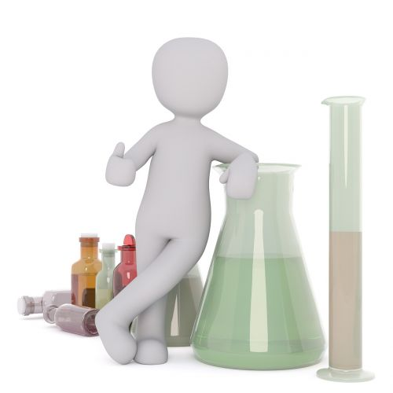
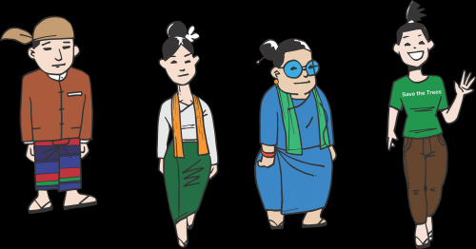




Pourquoi publier un Data paper ?
Vos données ont de la valeur
Vous produisez des données de recherche qui peuvent intéresser d’autres scientifiques ….
mais aussi d’autres types d’acteurs….

Slide 5
Pourquoi publier un Data paper ?
Vos données ont de la valeur, un intérêt pour d’autres et peuvent être réutilisées
Rédiger un Data paper peut être simple
Large choix de revues scientifiques pour publier
et d’entrepôts pour déposer les données
Tous contributeurs à la production de données peut être co-auteur d’un Data paper
  Informaticiens, développeurs, documentalistes, analystes,….
Notes:
Permet de valoriser le travail d’informaticiens, documentalistes, gestionnaires ou administratifs, etc... qui interviennent dans la collecte ou la gestion de données et qui ne seraient pas éligibles comme co-auteurs pour des Research papers (selon les règles classiques d’autorship définies par les éditeurs et souvent basées sur le ICMJE (Defining the Role of Authors and Contributors: http://www.icmje.org/recommendations/browse/roles-and-responsibilities/defining-the-role-of-authors-and-contributors.html.
Regles ICMJE, appliquée par la plupart des revues pour les articles de recherche:
1. Contributions substantielles à la conception ou aux méthodes de la recherche ou à l’acquisition, l’analyse ou l’interprétation des données ; ET
2. Rédaction préliminaire de l’article ou sa révision critique impliquant une contribution importante au contenu intellectuel ; ET
3. Approbation finale de la version à publier ; ET
4. Engagement à assumer l’imputabilité pour tous les aspects de la recherche en veillant à ce que les questions liées à l’exactitude ou l’intégrité de toute partie de l’œuvre soient examinées de manière appropriée et résolues.
L’éditeur Pensoft éditent plusieurs revues dans le domaine de la biodiversité et de l’écologie. Toutes publient des Data papers. A l’origine, le partenariat GBIF avec Pensoft a été motivé par la volonté de rendre compte du temps et de l’investissement des personnels dans l’informatisation des données et la construction des bases de données : https://mi-gt-donnees.pages.math.unistra.fr/site/download/Christine%20Hadrossek%20-%20Synth%C3%A8se%20webinaire%20du%205%20novembre%20Data%20Paper.pdf.
Articles sur le sujet :
Il est temps de reconnaître la paternité des données ouvertes : concept de DATA AUTHORS. https://www.redactionmedicale.fr/2022/04/il-est-temps-de-reconnaitre-la-paternite-des-donnees-ouvertes-concept-de-data-authors?utm_source=sendinblue&utm_campaign=Newsletter%20davril%202022%20envoye%20le%202%20mai%202022&utm_medium=email
Time to recognize authorship of open data. https://www.nature.com/articles/d41586-022-00921-x
Data Authorship as an Incentive to Data Sharing. https://www.nejm.org/doi/full/10.1056/NEJMsb1616595?query=featured_data-sharing
Fiche CoopIST : Définir les auteurs d’une publication. https://doi.org/10.18167/coopist/0006
https://coop-ist.cirad.fr/etre-auteur/definir-les-auteurs/1-qui-est-auteur-d-une-publication-les-quatre-conditions

Slide 6
Pourquoi publier un Data paper ?
Publier un Data paper permet de le faire savoir → paternité et reconnaissance
Mettre en valeur votre travail → visibilité
Mettre à disposition ses données permet à d’autres de les utiliser → citations
S’inscrire dans une démarche d’intégrité scientifique → bonnes pratiques de recherche
Contribuer aux avancées scientifiques ou sociétale → valorisation
Notes:
Articles sur le sujet de la reconnaissance :
Il est temps de reconnaître la paternité des données ouvertes : concept de DATA AUTHORS. https://www.redactionmedicale.fr/2022/04/il-est-temps-de-reconnaitre-la-paternite-des-donnees-ouvertes-concept-de-data-authors?utm_source=sendinblue&utm_campaign=Newsletter%20davril%202022%20envoye%20le%202%20mai%202022&utm_medium=email
Time to recognize authorship of open data. https://www.nature.com/articles/d41586-022-00921-x
Data Authorship as an Incentive to Data Sharing. https://www.nejm.org/doi/full/10.1056/NEJMsb1616595?query=featured_data-sharing
Fiche CoopIST : Définir les auteurs d’une publication. https://doi.org/10.18167/coopist/0006
https://coop-ist.cirad.fr/etre-auteur/definir-les-auteurs/1-qui-est-auteur-d-une-publication-les-quatre-conditions

Slide 7
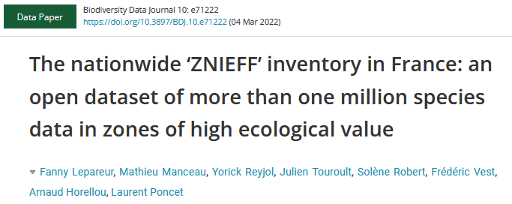
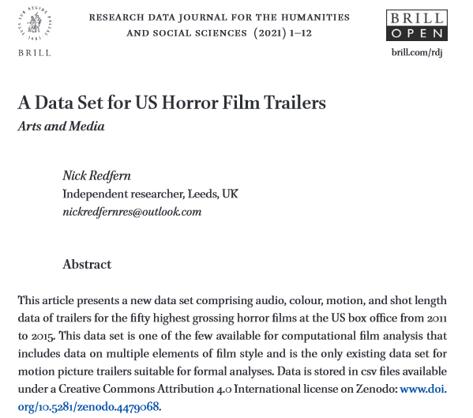

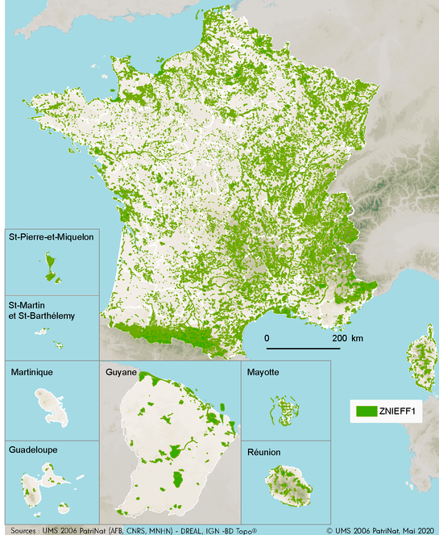
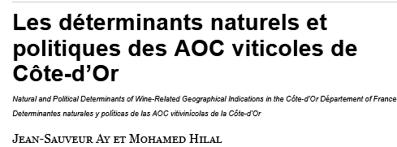
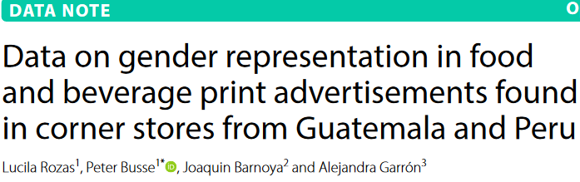
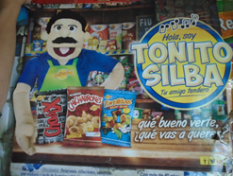
Pourquoi publier un Data paper ?
Notes:
A Data Set for US Horror Film Trailers. (Base de données des bandes annonces de films d’horreur américains). Research Data Journal for the Humanities and Social Sciences (published online ahead of print 2021). https://doi.org/10.1163/24523666-bja10017 avec aux données dans Zenodo: https://zenodo.org/record/4479068#.ZG4Z5qXP17M
Les déterminants naturels et politiques des AOC viticoles de Côte-d’Or. 2021. Jean-Sauveur Ay et Mohamed Hilal. https://journals.openedition.org/cybergeo/36443
ATLANTIC BIRDS: a data set of bird species from the Brazilian Atlantic Forest. https://doi.org/10.1002/ecy.2119
Autres types de données pouvant intéresser du grand public : celles pouvant avoir un impact sociétal : par exemples des données sur les conditions de vie, sur l’égalite homme/femmes dans la société,…
Données pouvant intéresser des ONGs, des décideurs ou le grand public: données environnementales, par exemple sur des taux de pesticides dans des rivières, …

Slide 8

Pourquoi publier un Data paper ?
Si votre Data paper est complet et vos données FAIR
→ vous avez toutes les chances d’être publié
un article supplémentaire publié, évalué par les pairs
citable et indexé par les moteurs de recherche.
notoriété
Satisfaction
de contribuer
aux avancées scientifiques
ou sociétales
valorisation
attractivité
collaborations
Crédit: Nos pensées. La valeur de la reconnaissance.
https://nospensees.fr/la-valeur-de-la-reconnaissance/
Notes:
Mettre vos données en ligne contribue à augmenter la visibilité de vos travaux et permet d’être davantage cité. Selon une étude publiée dans la revue PLOS ONE, la diffusion des données liées à une publication augmente de 25 % les citations de l’article (Colavizza, Hrynaszkiewicz, Staden et al., 2020).
Rendre vos données disponibles offre une meilleure garantie de transparence de la recherche et vous permet de vous prémunir contre les erreurs et la fraude.
Guide pratique à l’usage des doctorants : https://www.ouvrirlascience.fr/wp-content/uploads/2022/10/SO_22-09-28-WEB-FR.pdf
Attractivité sur vos recherches et peut-être de nouvelles collaborations et de nouveaux projets (ou postes)
Satisfaction de contribuer à la connaissance scientifique
Source de l’illustration : Nos pensées. La valeur de la reconnaissance. https://nospensees.fr/la-valeur-de-la-reconnaissance/
La reconnaissance des scientifiques pour l’ouverture de leurs données est nécessaire : https://www.redactionmedicale.fr/2022/04/il-est-temps-de-reconnaitre-la-paternite-des-donnees-ouvertes-concept-de-data-authors ; https://www.nature.com/articles/d41586-022-00921-x
Nathalie Reymonet. Améliorer l’exposition des données de la recherche : la publication de data papers. 2017. https://archivesic.ccsd.cnrs.fr/sic_01427978/document

Slide 9

Pensez-vous que vos données
peuvent faire l’objet d’un Data paper ?
Oui
Non
Ne sait pas

Slide 10

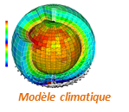

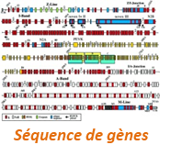
Concept et objectifs
du Data paper
Ce support de formation Rédiger un Data paper de L. Dedieu est mis à disposition selon les termes de la licence Creative Commons Attribution - Pas d’Utilisation Commerciale 4.0 International.

Slide 11
Avez-vous déjà lu un Data paper ?
Oui
Non
Ne sait pas

Slide 12
A quoi sert de publier un Data paper ?
A - à se faire bien voir
B - à augmenter son taux de publication
C - à rendre disponibles et réutilisables ses données

Slide 13
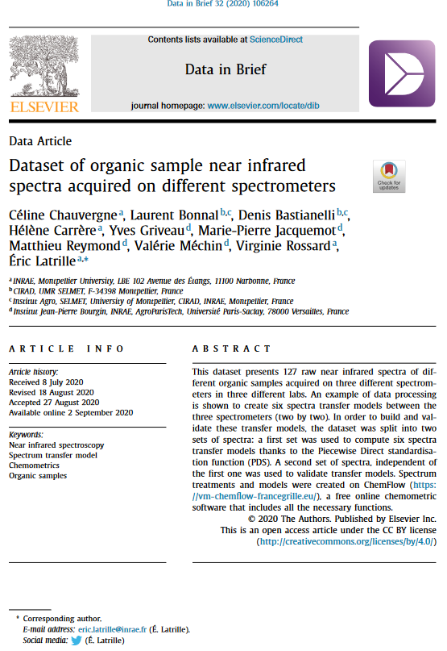
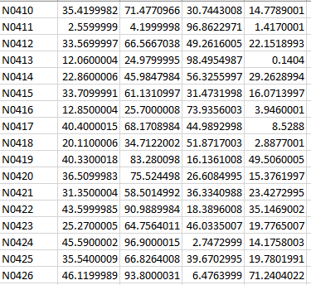
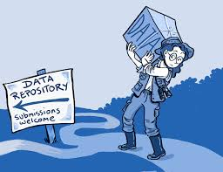
Concept du Data paper : article + entrepôt
Jeu de données
Entrepôt de données
Objectif : que les données soient
compréhensibles et réutilisables
Notes:
Source de l’illustration “Entrepôt”: To deposit or not to deposit, that is the question” Roche et al. (2014) “Troubleshooting Public Data Archiving: Suggestions to Increase Participation”, PLoS Biol 12(1): e1001779. doi: 10.1371/journal.pbio.1001779

Slide 14
Concept du Data paper : article + entrepôt
Jeu de données
Entrepôt de données
Data paper
Documentation complète
Fichiers de données +
Documentation associée
protocoles,
questionnaire d’enquête, …
fichier « Read me »
métadonnées disciplinaires
Contexte de l’étude
Méthodes
Potentiel des données
+ lien vers entrepôt
Données compréhensibles
Données réutilisables

Slide 15
Concept du Data paper : article + entrepôt
Décrire un jeu de données et son contexte
  suffisamment pour permettre de le comprendre et le réutiliser
Décrire les méthodes d’obtention
  suffisamment pour reproduire l’étude : protocole, méthode d’échantillonnage, équipements, contrôle qualité…
Montrer le potentiel de réutilisation des données
  suffisamment pour montrer l’originalité des données et leur importance scientifique, sociétale, environnementale,….
Pas de résultats, ni analyses, ni interprétation
4. Donner accès au jeu de données

Slide 16
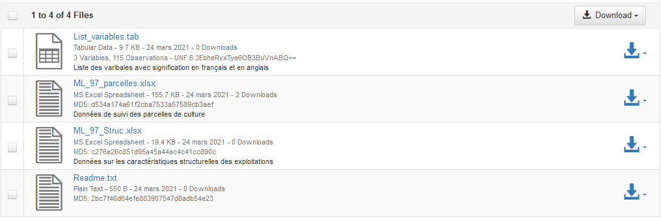
Concept du Data paper : article + entrepôt
Entrepôt: fichiers de données + documentation associée
Liste des variables
Données
Read me
https://doi.org/10.18167/DVN1/PKCW2S

Slide 17
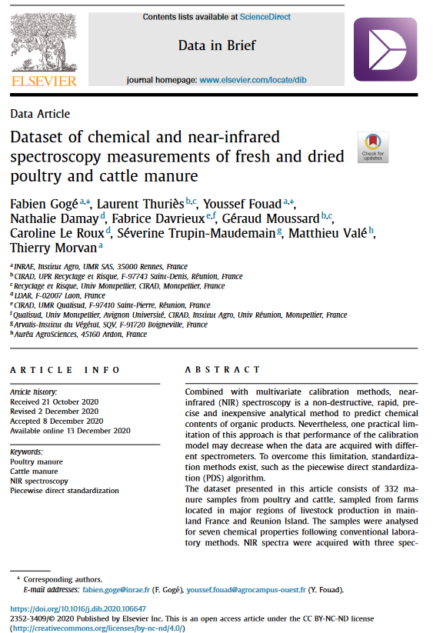
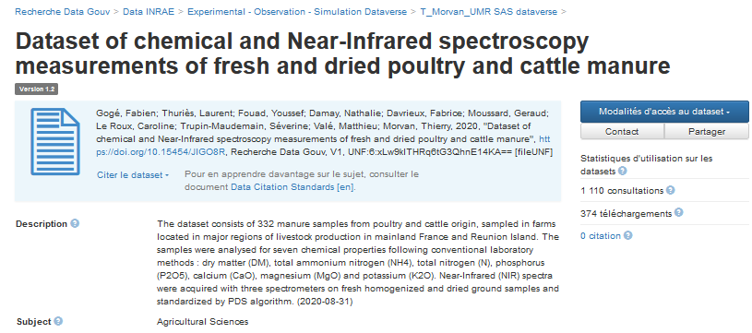
Concept du Data paper : article + entrepôt
Article
+
Entrepôt
  Répond aux attentes des éditeurs
  des évaluateurs (reviewers)
  Pour les auteurs, double chance d’être :
  visible : Indexés dans bases de données biblio et données
  trouvé : 2 accès par moteurs de recherche
  cité : 2 identifiants numériques (texte et données)
  Meilleure mise en valeur des données
Notes:
Dataset of chemical and near-infrared spectroscopy measurements of fresh and dried poultry and cattle manure. https://doi.org/10.1016/j.dib.2020.106647
Données : https://entrepot.recherche.data.gouv.fr/dataset.xhtml?persistentId=doi:10.15454/JIGO8R

Slide 18
Quelles sont selon vous les types de données concernés ?

Slide 19

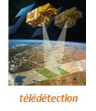
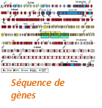
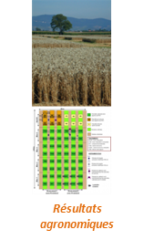
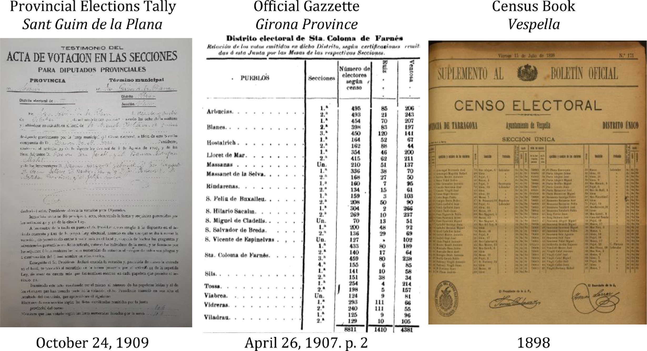
Quelles données concernées ?
Tous types de jeux de données
Séquences, mesures, localisations, photos, enquêtes, presse,…
  Données
  d'observation
  Simulations
  Modèles
  Données
  expérimentales
  Enquêtes
  Données biblio
Définition des données de recherche:
observations, mesures, faits, images, codes, simulations informatiques,….
sur lesquels s’appuient des résultats de recherche.
Notes:
Données = ce qui sert à valider des résultats de recherche.
Jeu de données = agrégation de données brutes ou dérivées présentant une certaine "unité", formant un ensemble cohérent.
Définition acceptée par tous: celle de l’ OCDE de 2007: Les données de recherche sont des "enregistrements factuels (chiffres, textes, images, sons) utilisés comme source principale pour la recherche scientifique et généralement reconnus par la communauté scientifique comme nécessaires pour valider les résultats de la recherche. Un ensemble de données de recherche constitue une représentation systématique et partielle du sujet faisant l'objet de la recherche."
Cette définition exclut: "carnets de laboratoire, analyses préliminaires et projets de documents scientifiques, programmes de travaux futurs, examens pour les pairs, communications personnelles et objets matériels (par exemple, échantillons de laboratoire, souches bactériennes et animaux de laboratoire tels que les souris.)
DoRANum : L’origine et la description des données de la recherche :
Données d'observation
Capturées en temps réel, souvent uniques et impossibles à reproduire.
Ont vocation à être conservées de façon pérenne.
Données expérimentales (labo ou terrain)
Obtenues à partir d’équipements selon une méthodologie bien définie.
Potentiellement reproductibles, mais à des coûts parfois prohibitifs.
Données de simulation issues de modèles.
Généralement facilement reproductibles
Données d’enquêtes
Souvent uniques, difficiles à reproduire.
Données quantitatives ou qualitatives.
Données extraites de documents existants
Text and data mining. Dans ce cas, les « données » sont des documents.
Inclut le code !
OECD defines 6 categories of Big Data: (Guide du CESSDA: https://www.cessda.eu/Training/Training-Resources/Library/Data-Management-Expert-Guide/1.-Plan/Research-data)
A: Data stemming from the transactions of government, for example, tax and social security systems.
B: Data describing official registration or licensing requirements.
C: Commercial transactions made by individuals and organisations.
D: Internet data, deriving from search and social networking activities.
E: Tracking data, monitoring the movement of individuals or physical objects subject to movement by humans.
F: Image data, particularly aerial and satellite images but including land-based video images.
Recommandation d’Elsevier sur les données acceptées pour publier un Data paper dans Data in Brief: https://www.journals.elsevier.com/data-in-brief/policies-and-guidelines/what-data-are-suitable-for-data-in-brief

Slide 20
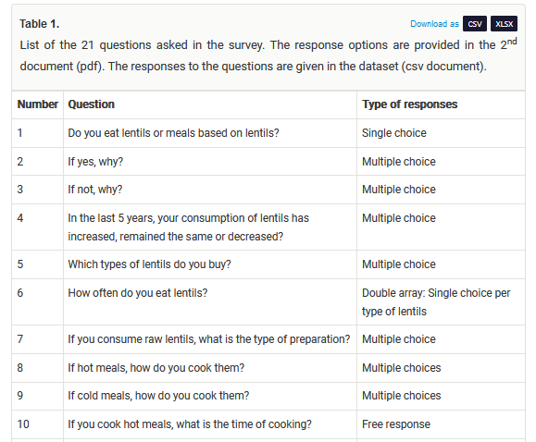
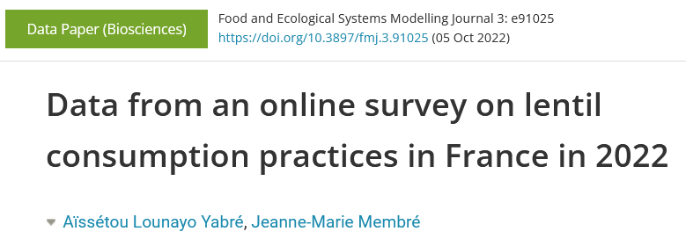

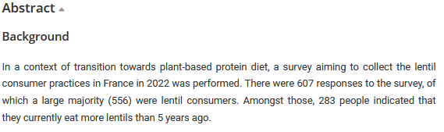
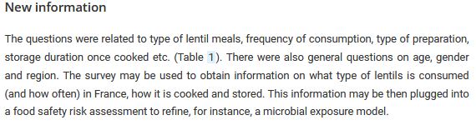


Exemple 1: Data paper sur données d’enquête
607 réponses, 12 regions de France
; 154 : de 18 à 91 ans
Étude de l’alimentation à base de protéines végétales
→ Pratiques de consommation de lentilles en France
Données dans l’entrepôt
Recherche Data Gouv
https://doi.org/10.57745/KMGODH
Notes:
Yabré AL, Membré J-M (2022) Data from an online survey on lentil consumption practices in France in 2022. Food and Ecological Systems Modelling Journal 3: e91025. https://doi.org/10.3897/fmj.3.91025
Envoi du questionnaire à différents collègues de l’INRAE (Avignon, Toulouse, Paris, Angers) + amis + étudiants
Réalisé du 5 mai 2022 - 8 juin 2022
Données dans l’entrepôt national Recherche Data Gouv ouvert depuis juillet 2022.

Slide 21
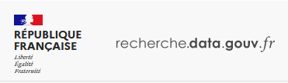
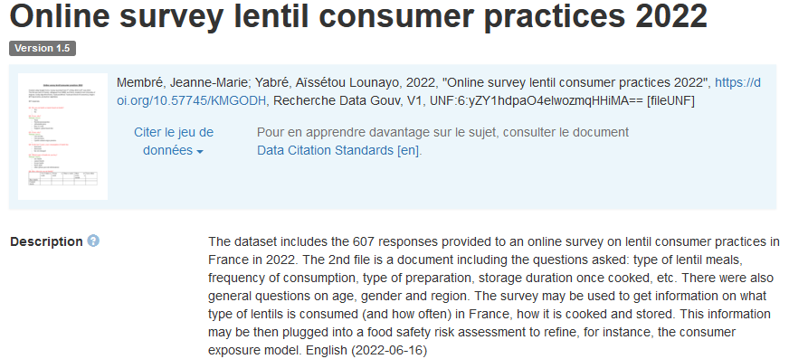
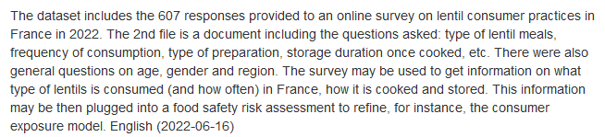
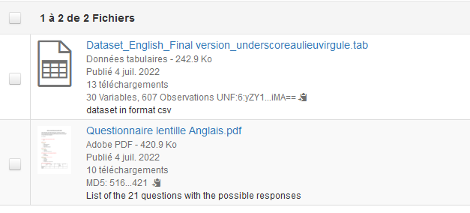
Exemple 1: Data paper sur données d’enquête
Notes:
Yabré AL, Membré J-M (2022) Data from an online survey on lentil consumption practices in France in 2022. Food and Ecological Systems Modelling Journal 3: e91025. https://doi.org/10.3897/fmj.3.91025
Données : https://entrepot.recherche.data.gouv.fr/dataset.xhtml?persistentId=doi:10.57745/KMGODH

Slide 22

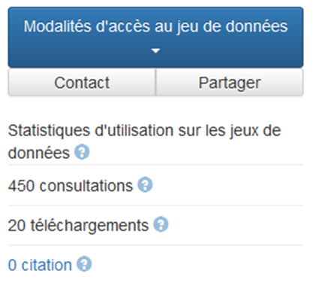

Exemple 1: Data paper sur données d’enquête
Notes:
Yabré AL, Membré J-M (2022) Data from an online survey on lentil consumption practices in France in 2022. Food and Ecological Systems Modelling Journal 3: e91025. https://doi.org/10.3897/fmj.3.91025
Données : https://entrepot.recherche.data.gouv.fr/dataset.xhtml?persistentId=doi:10.57745/KMGODH

Slide 23
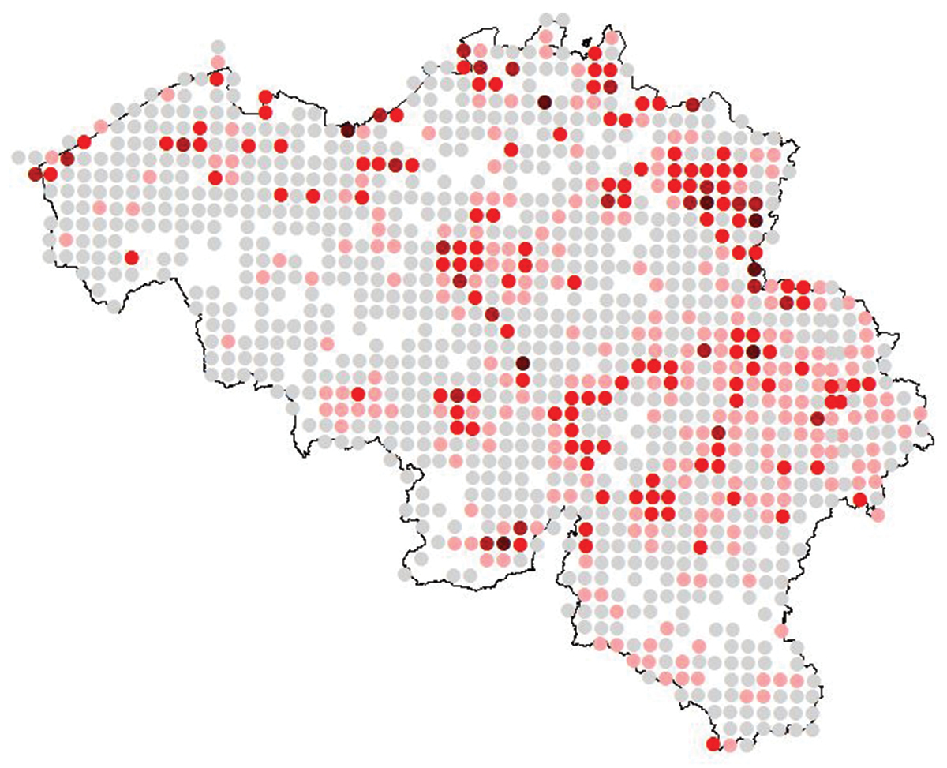
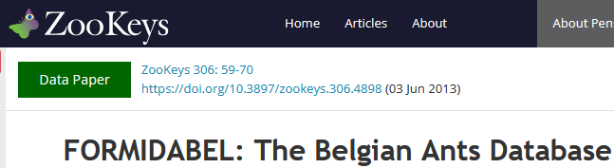
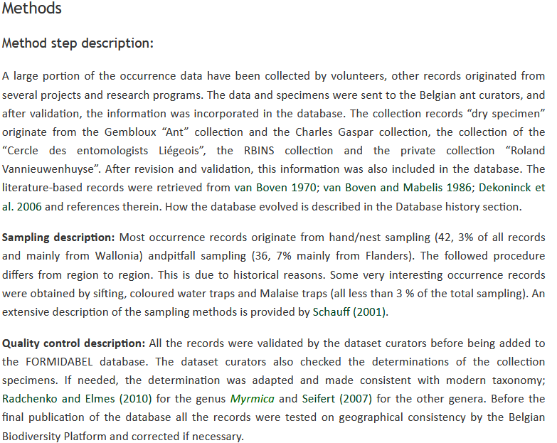
Exemple 2: Data paper - données biodiversité
27.000 observations
76 espèces de fourmis natives
9 espèces introduites
description de chaque microhabitat de fourmis.
Données actualisées 2 fois par an.
Données sur la distribution des fourmis en Belgique
Données dans entrepôt GBIF
https://www.gbif.org/dataset/b528799a-2d52-4023-aa02-9ce081e3ca5f
Notes:
Dekoninck W, Brosens D, Vankerkhoven F, Ignace D, Wegnez P, Noé N, Heughebaert A, Bortels J (2013) FORMIDABEL: The Belgian Ants Database. ZooKeys 306: 59-70. https://doi.org/10.3897/zookeys.306.4898
9 types of habitat and landscape were defined to collect accurate information on the habitat preference of all ant species.
i) anthropogenic habitats, ii) dry grasslands, iii) moist grasslands, iv) forests, v) chalk grasslands, stony slopes and other rocky xerothermic habitats, vi) shrubs, vii) heathlands, viii) fens and highland bogs and ix) coastal and inland dunes.
Objectif : créer un atlas de la distribution des fourmis en Belgique en fonction des habitats, de la vegetation et des types de sols.

Slide 24

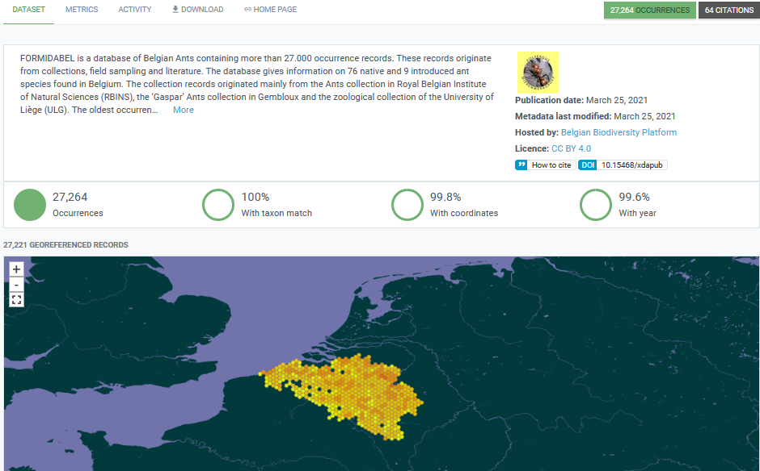
Exemple 2: Data paper - données biodiversité
Global Biodiversity Information Facility (GBIF)
Notes:
Dekoninck W, Brosens D, Vankerkhoven F, Ignace D, Wegnez P, Noé N, Heughebaert A, Bortels J (2013) FORMIDABEL: The Belgian Ants Database. ZooKeys 306: 59-70. https://doi.org/10.3897/zookeys.306.4898
9 types of habitat and landscape were defined to collect accurate information on the habitat preference of all ant species.
i) anthropogenic habitats, ii) dry grasslands, iii) moist grasslands, iv) forests, v) chalk grasslands, stony slopes and other rocky xerothermic habitats, vi) shrubs, vii) heathlands, viii) fens and highland bogs and ix) coastal and inland dunes.
Objectif : créer un atlas de la distribution des fourmis en Belgique en fonction des habitats, de la vegetation et des types de sols.
Données déposées dans le GBIF : https://www.gbif.org/dataset/b528799a-2d52-4023-aa02-9ce081e3ca5f

Slide 25
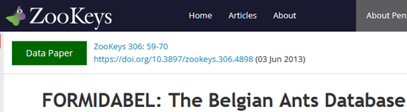
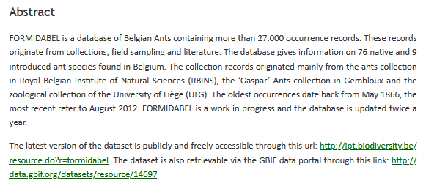


Exemple 2: Data paper - données biodiversité
Global Biodiversity Information Facility (GBIF)
Cité 10 fois
Notes:
Dekoninck W, Brosens D, Vankerkhoven F, Ignace D, Wegnez P, Noé N, Heughebaert A, Bortels J (2013) FORMIDABEL: The Belgian Ants Database. ZooKeys 306: 59-70. https://doi.org/10.3897/zookeys.306.4898
9 types of habitat and landscape were defined to collect accurate information on the habitat preference of all ant species.
i) anthropogenic habitats, ii) dry grasslands, iii) moist grasslands, iv) forests, v) chalk grasslands, stony slopes and other rocky xerothermic habitats, vi) shrubs, vii) heathlands, viii) fens and highland bogs and ix) coastal and inland dunes.
Objectif : créer un atlas de la distribution des fourmis en Belgique en fonction des habitats, de la vegetation et des types de sols.
Données déposées dans le GBIF : https://www.gbif.org/dataset/b528799a-2d52-4023-aa02-9ce081e3ca5f

Slide 26
Bonne pratique
= Publier un Data paper + déposer ses données dans un entrepôt
  Répond aux attentes des éditeurs et évaluateurs
  Pour vous, plus de chances :
  d’être visible, donc trouvé, et peut-etre cité
  de valoriser votre travail et vos données.
  Pour la science
  Données plus accessibles et réutilisables
  Meilleure contribution aux avancées scientifiques

Slide 27


Slide 28
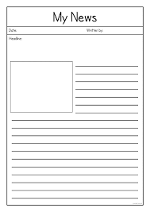
Modèles de
Data paper
Ce support de formation Rédiger un Data paper de L. Dedieu est mis à disposition selon les termes de la licence Creative Commons Attribution - Pas d’Utilisation Commerciale 4.0 International.

Slide 29


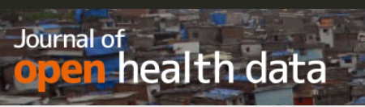
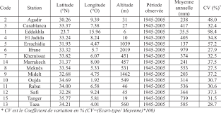
Publier un Data paper
  Choisir 1 revue
  → rédiger selon le modèle proposé de Data paper
  Choisir un entrepôt de données
  → déposer ses données + documentation associée
Protocoles,
Liste des équipements,
Questionnaire,
Dictionnaire des variables
…..
  Soumettre le manuscrit
  contenant le lien vers les données

Slide 30
Modèles de Data paper
La plupart des revues propose un modèle
  Consulter les instructions aux auteurs
Présentation de 2 exemples de modèles classiques
  Revue multidisciplinaire Data in Brief (Elsevier)
  Revue disciplinaire Ecological Research (Wiley)

Slide 31

Modèle de Data paper Data in Brief
Title, Authors, Abstract, Keywords
Data description
Décrire les données et les fichiers
Experimental design, materials and methods
Décrire l’experience et les méthodes utilisées pour générer les données
http://www.journals.elsevier.com/data-in-brief/
Value of the data
Quel est l’interet de ces données ? à qui sont-elles utiles?
Comment peuvent-elles être réutilisées ?
Accès aux données déposées dans un entrepôt
Acknowledgements, References
Notes:
Data in Brief (Elsevier): http://www.journals.elsevier.com/data-in-brief/
coût de publication (2022): 500 $
Potentiel de réutilisation : sous forme de 4 ou 5 puces : “Because you never know what data will be useful to someone else, Data in Brief welcomes submissions that describe data from all research areas”. https://www.journals.elsevier.com/data-in-brief
Vidéo explicative : https://www.journals.elsevier.com/data-in-brief/about-data-in-brief/video-how-to-submit-your-research-data-article-to-data-in-brief
What data are suitable to publish in DiB ? https://www.journals.elsevier.com/data-in-brief/policies-and-guidelines/what-data-are-suitable-for-data-in-brief
To merit publication in Data in Brief (DIB), data should be a set of information that is acquired/collected with a scientific method. Your data must also be accurate, reusable, reproducible, replicable, and of value to the research community.
Publishing raw data relating to any charts, graphs, or figures in the manuscript is mandatory. They must be made freely available (i.e., accessible without any control mechanism) hosted in a data repository.
DiB à ajouté un nouveau paragraphe : Ethics statements:
If your work involved human subjects,
If your work involved animal experiments
If your work involved data collected from social media platforms,

Slide 32
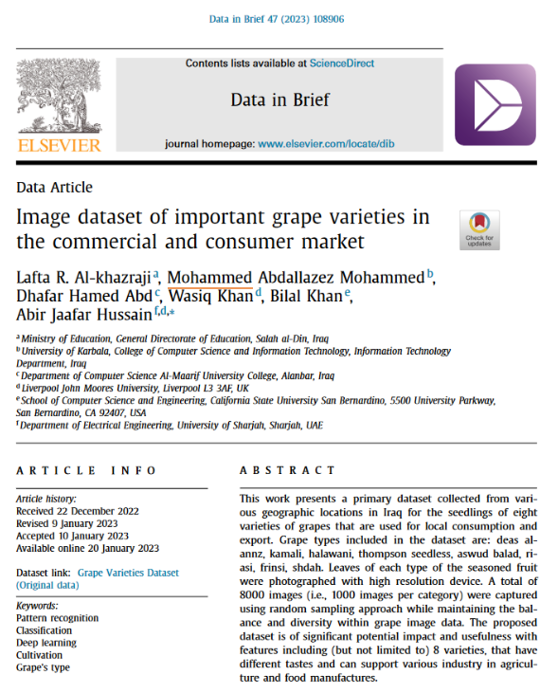
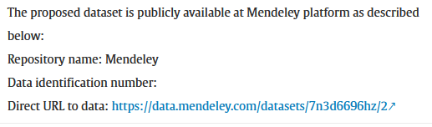
Exemple de Data paper Data in Brief
https://doi.org/10.1016/j.dib.2023.108906
Image dataset of important grape varieties in the commercial and consumer market. https://www.sciencedirect.com/science/article/pii/S2352340922006266
Title, Authors, Abstract, Keywords
Notes:
Image dataset of important grape varieties in the commercial and consumer market. Data in Brief. April 2023. https://doi.org/10.1016/j.dib.2023.108906
Data deposited in Mendeley: https://data.mendeley.com/datasets/7n3d6696hz/2
Autres exemples de Data paper :
Dataset on farmers’ perception of commodity futures market. 2022. Data in Brief: https://www.sciencedirect.com/science/article/pii/S2352340922006266
A fully labelled image dataset of banana leaves deficient in nutrients. Data in Brief. 2023. https://doi.org/10.1016/j.dib.2023.109155
Data deposited in Mendeley: https://data.mendeley.com/datasets/7vpdrbdkd4
Herbarium collection of the Pontificia Universidad Católica de Valparaíso (PUCV), Chile. Biodiversity Data Journal. 2022. https://bdj.pensoft.net/article/90591/instance/7954465/
Diversity of Woody Species in Djamde Wildlife Reserve, Northern Togo, West Africa. Data Science Journal. 2019. https://datascience.codata.org/articles/10.5334/dsj-2019-018/

Slide 33

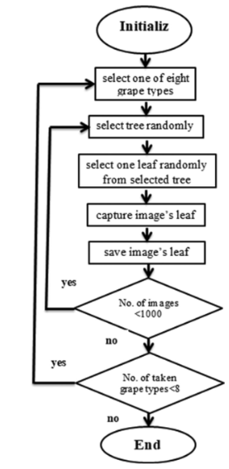
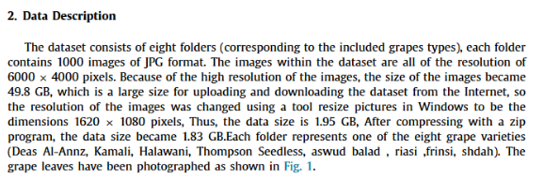
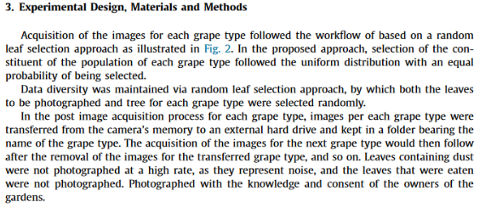
Exemple de Data paper Data in Brief
Notes:
Image dataset of important grape varieties in the commercial and consumer market. Data in Brief. April 2023. https://doi.org/10.1016/j.dib.2023.108906
Data deposited in Mendeley: https://data.mendeley.com/datasets/7n3d6696hz/2
Données constituées de 8 fichiers representant les 8 varié”tes locales.
Chaque fichier contient 1000 images de feuilles de vignes.

Slide 34
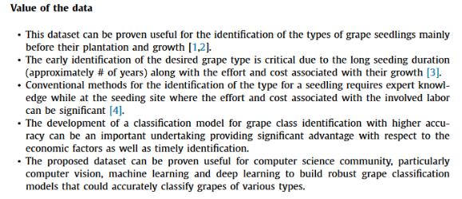
Exemple de Data paper Data in Brief
Acknowledgements, References
Notes:
Image dataset of important grape varieties in the commercial and consumer market. Data in Brief. April 2023. https://doi.org/10.1016/j.dib.2023.108906
Data deposited in Mendeley: https://data.mendeley.com/datasets/7n3d6696hz/2
Données constituées de 8 fichiers representant les 8 varié”tes locales.
Chaque fichier contient 1000 images de feuilles de vignes.

Slide 35
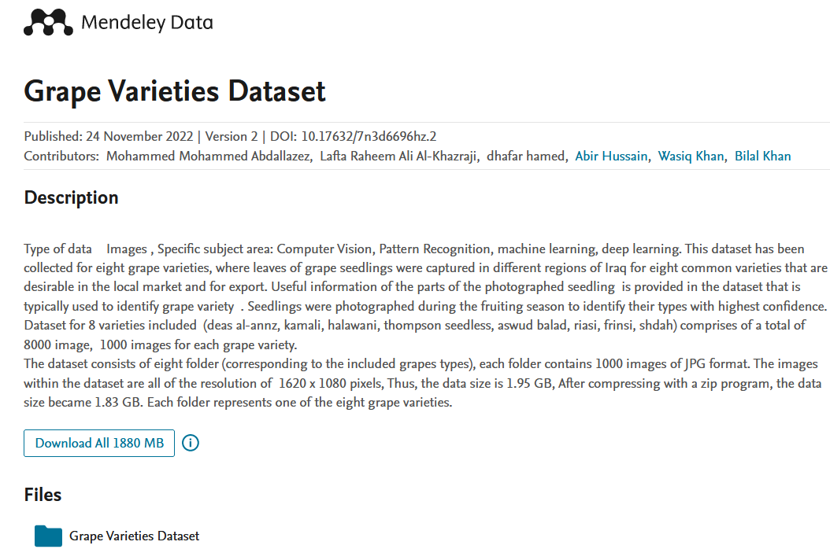
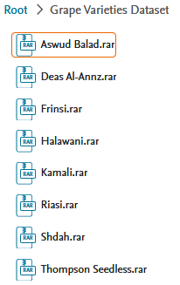

Exemple de Data paper Data in Brief
Accès aux données
Notes:
Image dataset of important grape varieties in the commercial and consumer market. Data in Brief. April 2023. https://doi.org/10.1016/j.dib.2023.108906
La version 1 et la version 2 des données sont accessibles dans l’entrepôt Mendeley : https://data.mendeley.com/datasets/7n3d6696hz/2
Données constituées de 8 fichiers representant les 8 varié”tes locales.
Chaque fichier contient 1000 images de feuilles de vignes.

Slide 36

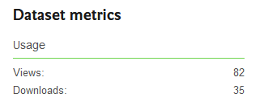

Exemple de Data paper Data in Brief
en ligne depuis 8 novembre 2022
en ligne depuis 20 janvier 2023
Notes:
Image dataset of important grape varieties in the commercial and consumer market. Data in Brief. April 2023. https://doi.org/10.1016/j.dib.2023.108906
Article available online 20 January 2023.
Data deposited in Mendeley: https://data.mendeley.com/datasets/7n3d6696hz/2
Version 1 date du 8 November 2022.

Slide 37

Modèle de la revue Ecological Research
Title, Authors, Abstract, Keywords
Introduction
Contexte et importance des données pour l’écologie.
Data description
Détail des méthodes de production des données : protocoles, équipements, traitements, contrôle qualité,…
Description des données, tableaux et fichiers :
explication des lignes et colones, unites de mesure, abréviations, valeurs manquantes, abérrantes, …
Fichiers de données déposés dans 1 entrepôt
Acknowledgements, References
https://esj-journals.onlinelibrary.wiley.com/journal/14401703
Notes:
Ecological Research (Wiley) https://esj-journals.onlinelibrary.wiley.com/journal/14401703
Ecological Research publie le résumé et les mots-clés du Data paper. L’intégralité du Data paper est accessible sur Ecological Research Data Archives.
Data should be archived either on JaLTER database or other open-access archives which Data Paper Editor certificates (e.g. GBIF, Figshare, Dryad).
To prepare data and metadata, refer to the guidelines for Data papers : https://esj-journals.onlinelibrary.wiley.com/pb-assets/assets/14401703/ERE_Guidelines%20for%20Data%20Articles_Revised%2020%20June%202022-1655856953.pdf et A guide for the recommended structure.
Since Data Articles in Ecological Research are basically non-open access, if the author(s) deposit the post-print file on a JaLTER website, other potential data users could freely access not only to the electronic data file(s) or the general information of the metadata but also to the detailed description written in the final version of the paper.
License : CC BY 4.0 ou CC BY-SA 4.0
JaLTER Standard Data License : 1. Non-commercial purpose https://db.cger.nies.go.jp/JaLTER/datalicense.html
JaLTER size limitation of 1 GB per dataset, and 512 MB per file
Libre accès optionnel (2022) : 2500 €.
Exemples :
Distribution and functional data of fungal families. 2022. https://doi.org/10.1111/1440-1703.12315
+ métadonnées dans l’entrepôt JaLTER : https://db.cger.nies.go.jp/JaLTER/metacat/metacat/ERDP-2022-02.1/jalter-en
Assessing insect herbivory on broadleaf canopy trees at 19 natural forest sites across Japan. 2021. https://doi.org/10.1111/1440-1703.12215
Long-term flowering records of herbaceous plants in Tokyo, Japan, during 1994–2015 through citizen science. 2021. https://doi.org/10.1111/1440-1703.12271
Plant trait database for Cryptomeria japonica and Chamaecyparis obtusa (SugiHinoki DB): Their physiology, morphology, anatomy and biochemistry. 2020. https://doi.org/10.1111/1440-1703.12062

Slide 38
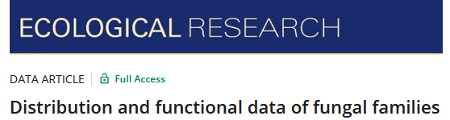
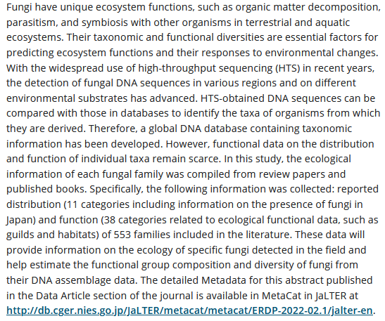
Exemple de Data paper Ecological Research
https://esj-journals.onlinelibrary.wiley.com/doi/10.1111/1440-1703.12315
Abstract
Introduction
Data description
        Methods
        Data structure
        Lien d’accès aux données
Acknowledgements
References
Notes:
Ecological Research (Wiley) https://esj-journals.onlinelibrary.wiley.com/journal/14401703
Distribution and functional data of fungal families. 2022. https://doi.org/10.1111/1440-1703.12315
+ métadonnées dans l’entrepôt JaLTER : https://db.cger.nies.go.jp/JaLTER/metacat/metacat/ERDP-2022-02.1/jalter-en
Autres exemples :
Assessing insect herbivory on broadleaf canopy trees at 19 natural forest sites across Japan. 2021. https://doi.org/10.1111/1440-1703.12215
Long-term flowering records of herbaceous plants in Tokyo, Japan, during 1994–2015 through citizen science. 2021. https://doi.org/10.1111/1440-1703.12271
Plant trait database for Cryptomeria japonica and Chamaecyparis obtusa (SugiHinoki DB): Their physiology, morphology, anatomy and biochemistry. 2020. https://doi.org/10.1111/1440-1703.12062

Slide 39
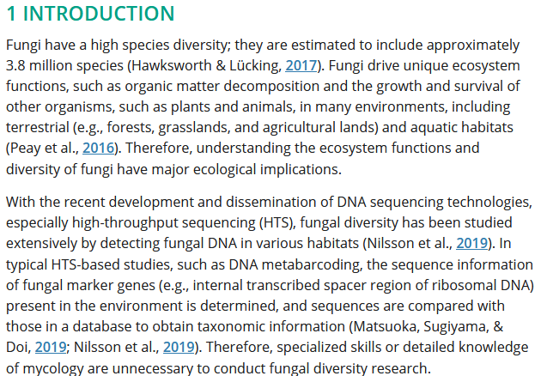




Exemple de Data paper Ecological Research
https://esj-journals.onlinelibrary.wiley.com/doi/10.1111/1440-1703.12315
Notes:
Ecological Research (Wiley) https://esj-journals.onlinelibrary.wiley.com/journal/14401703
Exemples :
Distribution and functional data of fungal families. 2022. https://doi.org/10.1111/1440-1703.12315
+ métadonnées dans l’entrepôt JaLTER : https://db.cger.nies.go.jp/JaLTER/metacat/metacat/ERDP-2022-02.1/jalter-en

Slide 40


Exemple de Data paper Ecological Research
Notes:
Ecological Research (Wiley) https://esj-journals.onlinelibrary.wiley.com/journal/14401703
Distribution and functional data of fungal families. 2022. https://doi.org/10.1111/1440-1703.12315
+ métadonnées dans l’entrepôt JaLTER : https://db.cger.nies.go.jp/JaLTER/metacat/metacat/ERDP-2022-02.1/jalter-en
The dataset was published under the Creative Commons License Attribution NonCommercial 4.0 International (CC BY-NC 4.0).

Slide 41
A retenir
Bonne pratique
Publier 1 Data paper + dépot des données dans un entrepôt.
Assurer la compréhension des données pour faciliter leur réutilisation.
Data paper
  Décrit complétement les données, méthodes, fichiers,….
  Décrit l’intérêt et l’utilité des données
  Donne le lien d’accès aux données
Entrepôt de données
  Accès aux données + documentation complémentaire (ex: questionnaire d’enquête, protocole, ….)

Slide 43

Pause Café

Slide 44

Consultation de
Data papers publiés
Ce support de formation Rédiger un Data paper de L. Dedieu est mis à disposition selon les termes de la licence Creative Commons Attribution - Pas d’Utilisation Commerciale 4.0 International.

Slide 45

Consultation de Data papers publiés
Choisir un Data paper
          À partir de la revue généraliste Data in Brief
          https://www.sciencedirect.com/journal/data-in-brief/vol/48/suppl/C
          À partir de la sélection thématique (diapos suivantes)
Agronomie, Forêt
Ecologie, Biodiversité, Faune sauvage
Climat, Sol, Eau,
Génomique, Santé,
Economie, SHS, Archéologie
Data papers à partir de données issues de recherches bibliographiques
Data papers en français
Notes:
https://www.sciencedirect.com/journal/data-in-brief

Slide 46
Exemples de Data papers publiés
Agronomie
French crop yield, area and production data for ten staple crops from 1900 to 2018 at county resolution. Scientific Data: https://doi.org/10.1038/s41597-022-01145-4
Survey data of a traditional communal water irrigation system in Northern Thailand. Data in Brief: https://doi.org/10.1016/j.dib.2022.108515
A global experimental dataset for assessing grain legume production. Scientific Data: https://doi.org/10.1038/sdata.2016.84
The ‘Plantain-Optim’ dataset. Data in Brief: https://doi.org/10.1016/j.dib.2018.01.065
Eco-physiological responses of 24 sunflower genotypes to water deficit. Data in Brief: https://doi.org/10.1016/j.dib.2018.10.045
Global database of Hemiptera-Phytoplasma-Plant biological interactions. Biodiversity Data Journal: https://bdj.pensoft.net/article/32910/
Data on the effects of fertilization on growth rates, biomass allocation, carbohydrates and nutrients of nitrogen-fixing and non-nitrogen-fixing tree legumes during tropical forest restoration. BMC Research Notes: https://bmcresnotes.biomedcentral.com/articles/10.1186/s13104-021-05552-5
Notes:
French crop yield, area and production data for ten staple crops from 1900 to 2018 at county resolution. Scientific Data: https://doi.org/10.1038/s41597-022-01145-4
All data described here are available via GFZ Data Services, under https://doi.org/10.5880/PIK.2021.001 and with a CC-BY 4.0 license. All R (version 3.3.2) codes necessary for analysing the data and producing this data descriptor are publicly available at https://github.com/b-montevideo/French_yields_code.
Survey data of a traditional communal water irrigation system in Northern Thailand. Data in Brief: https://doi.org/10.1016/j.dib.2022.108515
A global experimental dataset for assessing grain legume production. Scientific Data: https://doi.org/10.1038/sdata.2016.84 ; Données déposées dans l’entrepot DRYAD.
The ‘Plantain-Optim’ dataset. Data in Brief: https://doi.org/10.1016/j.dib.2018.01.065
Données déposées dans l’entrepot Dataverse (fichiers en .txt)
Eco-physiological responses of 24 sunflower genotypes to water deficit. Data in Brief: https://doi.org/10.1016/j.dib.2018.10.045 ; Données déposées dans l’entrepot Sunrise archive (INRA)
Global database of Hemiptera-Phytoplasma-Plant biological interactions. Biodiversity Data Journal: https://bdj.pensoft.net/article/32910/ ; Données déposées dans l’entrepot Zenodo.
Data on the effects of fertilization on growth rates, biomass allocation, carbohydrates and nutrients of nitrogen-fixing and non-nitrogen-fixing tree legumes during tropical forest restoration. (The dataset describes how Amazonian tree legumes and Acacia adjust growth and carbohydrate allocation under nutrient deficiencies and fertilization). BMC Research Notes. Données dans l’entrepot Figshare.
Retrieving and processing agro-meteorological data from API-client sources using R software. (The objective of this dataset containing a code-tutorial is to assist end users to retrieve and process gridded weather data using R software). BMC Research Notes ; Données dans Harvard Dataverse: https://bmcresnotes.biomedcentral.com/articles/10.1186/s13104-021-05622-8
Autres Data papers:
Evaluation of the ecosystem services approach in agricultural literature. One Ecosystem. 2017. https://doi.org/10.3897/oneeco.2.e11613 ; données dans les fichiers supplémentaires de l’article.
DATAMAN: A global database of methane, nitrous oxide, and ammonia emission factors for livestock housing and outdoor storage of manure. https://doi.org/10.1002/jeq2.20430 Accès aux données ???? Voir: https://www.dataman.co.nz/?AspxAutoDetectCookieSupport=1

Slide 47
Consultation de Data papers publiés
Les données sont-elles accessibles ?
L’information se trouve dans un paragraphe nommé : Data accessibility, Data availability, Availability of data & materials, Data Records, Data resources
Sont-elles déposées dans un entrepôt ?
si oui, lequel ?
si non, sont-elles intégrées dans l’article ? dans ce cas, vous semblent-elles facilement réutilisables ?
La description vous parait-elle suffisante ?
pour reproduire l’étude
pour comprendre et réutiliser les données
si « non »: quels éléments ou informations manquent ?

Slide 48
Exemples de Data papers publiés
Foresterie
Diversity of Woody Species in Djamde Wildlife Reserve, Northern Togo, West Africa. Data Science Journal. 2019. http://doi.org/10.5334/dsj-2019-018
The GenTree Platform: growth traits and tree-level environmental data in 12 European forest tree species. GigaScience: https://doi.org/10.1093/gigascience/giab010
Data on the effects of fertilization on growth rates, biomass allocation, carbohydrates and nutrients of nitrogen-fixing and non-nitrogen-fixing tree legumes during tropical forest restoration. BMC Research Notes. https://doi.org/10.1186/s13104-021-05552-5
3 decades of annual growth, mortality, physical condition, and microsite for ten tropical rainforest tree species. Ecology : https://doi.org/10.1002/ecy.2394
Data on dendrometric parameters, basic wood density, below- and aboveground biomass of tree species from Mangrove, Miombo, Mopane, and Mecrusse woodlands. Data in Brief. https://doi.org/10.1016/j.dib.2020.105154
Notes:
Diversity of Woody Species in Djamde Wildlife Reserve, Northern Togo, West Africa. Data Science Journal. 2019. http://doi.org/10.5334/dsj-2019-018
Données dans le GBIF du Togo. http://ipt-togo.gbif.fr/resource?r=reserve_djamde#
The GenTree Platform: growth traits and tree-level environmental data in 12 European forest
tree species: GigaScience / GigaDB repository (http://gigadb.org/dataset/100855) under a CC0
license et dans Figshare https://figshare.com/s/4d57474fd63864a6dfd8
Data on the effects of fertilization on growth rates, biomass allocation, carbohydrates and
nutrients of nitrogen-fixing and non-nitrogen-fixing tree legumes during tropical forest
restoration. BMC Res Notes. 14, 153 (2021). https://doi.org/10.1186/s13104-021-05552-5. Données dans Figshare. https://doi.org/10.6084/m9.figshare.12869960.v6.
3 decades of annual growth, mortality, physical condition, and microsite for ten tropical rainforest tree species: Ecology / données dans Dryad Digital Repository: https://doi.org/10.5061/dryad.g7b3302. 2018. https://doi.org/10.1002/ecy.2394
Data on dendrometric parameters, basic wood density, below- and aboveground biomass of tree species from Mangrove, Miombo, Mopane, and Mecrusse woodlands. Data in Brief / données dans Mendeley Data: https://data.mendeley.com/datasets/f8rx3dhjhx/draft?a=1c23bbed-d1b1-4fc3-8d08-b412f91ce965. 2020. https://doi.org/10.1016/j.dib.2020.105154

Slide 49
Exemples de Data papers publiés
Ecologie
GIbase1.0: A database of green infrastructure plant species in England and Scotland. Ecological Solutions and Evidence. https://doi.org/10.1002/2688-8319.12133
Commensal small mammal trapping data in Southern Senegal, 2012–2015: where invasive species meet native ones. Ecology. https://esajournals.onlinelibrary.wiley.com/doi/10.1002/ecy.3470
(Pour accéder à l’article entier (car Ecology ne publie que le résumé), il faut ouvrir le fichier zip dans Supporting information.)
Tundra Trait Team: A database of plant traits spanning the tundra biome. Global Ecology and Biogeography. https://doi.org/10.1111/geb.12821
8 million phenological and sky images from 29 ecosystems from the Arctic to the tropics: the Phenological Eyes Network. Ecological Research : https://link.springer.com/article/10.1007/s11284-018-1633-x
A global spatially explicit database of changes in island palaeo‐area and archipelago configuration during the late Quaternary. Global Ecology and Biogeography https://doi.org/10.1111/geb.12715
Notes:
GIbase1.0: A database of green infrastructure plant species in England and Scotland. Ecological Solutions and Evidence. https://doi.org/10.1002/2688-8319.12133
Les données sont dans l’entrepôt DRYAD: https://datadryad.org/stash/dataset/doi:10.5061/dryad.0gb5mkm23
Commensal small mammal trapping data in Southern Senegal, 2012–2015: where invasive species meet native ones. Ecology. Données dans l’entrepôt de l’IRD: https://dataverse.ird.fr/dataset.xhtml?persistentId=doi:10.23708/PQTQDA (Pour accéder à l’article entier (car Ecology ne publie que le résumé), il faut ouvrir le fichier zip qui se trouve dans Supporting information.)
Tundra Trait Team: A database of plant traits spanning the tundra biome: Global Ecology and Biogeography / données dans github et and Polar Data catalogue et dans TRY.
3 decades of annual growth, mortality, physical condition, and microsite for ten tropical rainforest tree species: Ecology / entrepôt Dryad
Data paper avec metadonnées: https://esajournals.onlinelibrary.wiley.com/action/downloadSupplement?doi=10.1002%2Fecy.2394&file=ecy2394-sup-0002-MetadataS1.pdf
8 million phenological and sky images from 29 ecosystems from the Arctic to the tropics: the Phenological Eyes Network: Ecological Research / LTER Japon
Data paper avec metadonnées: http://db.cger.nies.go.jp/JaLTER/ER_DataPapers/archives/2018/ERDP-2018-05/metadata
http://db.cger.nies.go.jp/JaLTER/metacat/metacat/ERDP-2018-05.1/jalter-en
Geographic description: Bounding coordinates (W/E/N/S) + Min et Max altitude
step by step procedures: Time-lapse camera system
A global spatially explicit database of changes in island palaeo‐area and archipelago configuration during the late Quaternary: Global Ecology and Biogeography / PANGAEA
(this paper presents the Palaeo‐Islands and Archipelago Configuration (PIAC) database, containing sea level‐driven palaeo‐geography changes over the late Quaternary of 178 islands in 27 archipelagos)
Online digital archive of aerial photographs (1935–1941) of Ethiopia. Geoscience data Journal. 2021
https://doi.org/10.1002/gdj3.115

Slide 50
Exemples de Data papers publiés
Biodiversité
A database of freshwater fish species of the Amazon Basin. Scientific Data. https://www.nature.com/articles/s41597-020-0436-4
AmphiBIO, a global database for amphibian ecological traits. Scientific Data. https://doi.org/10.1038/sdata.2017.123
The data of the Swedish Malaise Trap Project, a countrywide inventory of Sweden's insect fauna. Biodiversity Data Journal. https://bdj.pensoft.net/article/56286/list/8/
Aquatic eDNA for monitoring French Guiana biodiversity. Biodiversity Data Journal. https://bdj.pensoft.net/article/37518/instance/5252969/
Voir aussi les exemples de Data papers sur les pages :
Data papers du GBIF: http://www.gbif.fr/page/ressources/data-papers
Data publishing de l’éditeur Pensoft : https://natureconservation.pensoft.net/about#DataPublishingGuidelines
Notes:
A database of freshwater fish species of the Amazon Basin. Scientific Data. https://doi.org/10.1038/s41597-020-0436-4. The current version of the database can be retrieved from Figshare³¹, the AmazonFish website (https://www.amazon-fish.com/) and the Freshwater Biodiversity data portal (https://data.freshwaterbiodiversity.eu/).
AmphiBIO, a global database for amphibian ecological traits. Scientific Data. https://doi.org/10.1038/sdata.2017.123. Données dans Figshare: https://figshare.com/articles/dataset/Oliveira_et_al_AmphiBIO_v1/4644424
The data of the Swedish Malaise Trap Project, a countrywide inventory of Sweden's insect fauna. Biodiversity Data Journal. doi: 10.3897/BDJ.8.e56286
Données sont dans: SMTP Collection Inventory: https://doi.org/10.15468/5becml; SMTP Taxonomic Datasets (available as 79 datasets as published by Station Linné): https://www.gbif.org/publisher/bee30abf-e3a6-4e4e-b626-7ef57800b027
Aquatic eDNA for monitoring French Guiana biodiversity. Biodiversity Data Journal. https://bdj.pensoft.net/article/37518/instance/5252969/ Données disponibles dans le portail de l’IRD pour la biodiversité Amazonienne (CEBA geoportal: http://vmcebagn-dev.ird.fr): http://vmcebagn-dev.ird.fr/geonetwork/srv/eng/search?=eng#|5617a9ff-d0aa-48a9-b2c2-cb7fd5b92692

Slide 51
Exemples de Data papers publiés
Faune sauvage
Wildlife inventory from camera-trapping surveys in the Azores (Pico and Terceira islands). Biodiversity Data Journal. https://doi.org/10.3897/BDJ.8.e47865
Jaguar movement database: a GPS‐based movement dataset of an apex predator in the Neotropics. Ecology : https://esajournals.onlinelibrary.wiley.com/doi/10.1002/ecy.2379
Kakila database: Towards a FAIR community approved database of cetacean presence in the waters of the Guadeloupe Archipelago, based on citizen science. Biodiversity Data Journal. https://doi.org/10.3897/BDJ.9.e69022
The Hummingbird Collection of the Natural History and Science Museum of the University of Porto (MHNC-UP), Portugal. Biodiversity Data Journal. https://doi.org/10.3897/BDJ.9.e59913
A quasi-experimental study of impacts of Tanzania’s wildlife management areas on rural livelihoods and wealth. Scientific data : https://www.nature.com/articles/sdata201887#t6
Notes:
Wildlife inventory from camera-trapping surveys in the Azores (Pico and Terceira islands). Biodiversity Data Journal. 2020. 8: e47865. https://doi.org/10.3897/BDJ.8.e47865. Données dans l’entrepôt GBIF: http://ipt.gbif.pt/ipt/resource?r=camera_trapping_azores
Jaguar movement database: a GPS‐based movement dataset of an apex predator in the Neotropics: Ecology / DRYAD et Zenodo (fichiers originaux chez les auteurs : https://esajournals.onlinelibrary.wiley.com/action/downloadSupplement?doi=10.1002%2Fecy.2379&file=ecy2379-sup-0002-MetadataS1.pdf
Kakila database: Towards a FAIR community approved database of cetacean presence in the waters of the Guadeloupe Archipelago, based on citizen science. Coché et a. Biodiversity Data Journal. 2021. 9: e69022. https://doi.org/10.3897/BDJ.9.e69022 Données dans l’entrepôt national PNDB (mais pas d’acces lors consultation en mars 2022).
The Hummingbird Collection of the Natural History and Science Museum of the University of Porto (MHNC-UP), Portugal. Biodiversity Data Journal 9: e59913. https://doi.org/10.3897/BDJ.9.e59913. Données dans GBIF: https://www.gbif.org/dataset/17f6f3d0-b5ef-434b-95a8-cc32d8e5236f
A quasi-experimental study of impacts of Tanzania’s wildlife management areas on rural livelihoods and wealth : Scientific data / UK data service (http://reshare.ukdataservice.ac.uk/852960/ : data accessibles sur inscription ?)

Slide 52
Exemples de Data papers publiés
Climat - météorologie
A meteorological dataset of the West African monsoon during the 2016 DACCIWA campaign. Scientific Data. https://www.nature.com/articles/s41597-022-01277-7#Sec10
Reconstruction of a long-term historical daily maximum and minimum air temperature network dataset for Ireland (1831-1968). Geoscience Data Journal. https://doi.org/10.1002/gdj3.92
Data on and methodology for measurements of microclimate and matter dynamics in transition zones between forest and adjacent arable land. One Ecosystem : https://oneecosystem.pensoft.net/articles.php?id=24295
Long-term groundwater resource observatory for Southwestern Madagascar. Hydrological Processes. https://doi.org/10.1002/hyp.14108
Satellite-based time-series of sea-surface temperature since 1981 for climate applications. Scientific Data. https://doi.org/10.1038/s41597-019-0236-x
ClimateEU, scale-free climate normals, historical time series, and future projections for Europe. Scientific Data: https://doi.org/10.1038/s41597-020-00763-0
Notes:
A meteorological dataset of the West African monsoon during the 2016 DACCIWA campaign. Scientific Data. https://www.nature.com/articles/s41597-022-01277-7#Sec10
Les données sont dans l’entrepôt BAOBAB = Base Afrique de l’Ouest Beyond AMMA Base database http://baobab.sedoo.fr/DACCIWA/ where it is organised by country (Benin, Ghana, Nigeria), instrument and measured parameter.
Reconstruction of a long-term historical daily maximum and minimum air temperature network dataset for Ireland (1831-1968). Geoscience Data Journal. 2020. https://doi.org/10.1002/gdj3.92
Les données sont accessibles dans : edepositIreland (http://hdl.handle.net/2262/92442) and The Met Éireann website (https://www.met.ie/climate/available-data/long-term-data-sets).
Data on and methodology for measurements of microclimate and matter dynamics in transition zones between forest and adjacent arable land: One Ecosystem / les données sont dans l’article sous forme de Supplementary files.
Long-term groundwater resource observatory for Southwestern Madagascar. Hydrological Processes. 2021. https://doi.org/10.1002/hyp.14108 Données dans Mendeley at: https://data.mendeley.com/datasets/sndcjn5mc5/draft?a=156849b0-ac6e-4497-a642-0d5b70127efe.
The data set is available and updated every 3–6 months at: https://www.actioncontrelafaim.org/en/groundwater-resource-observatory-for-the-southwestern-madagascar/.
Satellite-based time-series of sea-surface temperature since 1981 for climate applications. Scientific Data. https://doi.org/10.1038/s41597-019-0236-x. Données ; Code availability: For the toolbox SNAP see http://step.esa.int/main/toolboxes/snap/.
Marchi, M., Castellanos-Acuña, D., Hamann, A. et al. ClimateEU, scale-free climate normals, historical time series, and future projections for Europe. Scientific Data. 7, 428 (2020). https://doi.org/10.1038/s41597-020-00763-0
Datasets available in 2 formats, the ClimateEU software package and climate grids. The ClimateEU software package can be obtained from the figshare repository¹⁴, with the latest version also available via anonymous download without registration requirements at http://tinyurl.com/ClimateEU.

Slide 53
Exemples de Data papers publiés
Sol
A global database of land management, land-use change and climate change effects on soil organic carbon. Scientific Data: https://doi.org/10.1038/s41597-022-01318-1
Soil hydraulic functions of international soils measured with the Extended Evaporation Method (EEM) and the HYPROP device. Open Data Journal for Agricultural Research : https://odjar.org/article/view/15763/15359
Dataset on ammonia, nitrous oxide, methane, and carbon dioxide fluxes from 2 soils fertilized amended with treated and non-treated cattle slurry. Data in Brief https://doi.org/10.1016/j.dib.2018.10.124
LUCAS Soil Biodiversity and LUCAS Soil Pesticides, new tools for research and policy development. European Journal of Soil Science. 2022. https://doi.org/10.1111/ejss.13299
Soil microbial biomass and enzyme data after 6 years of cover crop and compost treatments in organic vegetable production. Data in Brief https://doi.org/10.1016/j.dib.2018.09.013
Notes:
A global database of land management, land-use change and climate change effects on soil organic carbon. Scientific Data: https://doi.org/10.1038/s41597-022-01318-1
Les données sont dans l’entrepôt dataverse du Cirad : https://doi.org/10.18167/DVN1/KKPLR8.
Soil hydraulic functions of international soils measured with the EEM and the HYPROP device: Open Data Journal for Agricultural Research.
Les données sont dans l’entrepôt ZALF
Dataset on ammonia, nitrous oxide, methane, and carbon dioxide fluxes from 2 soils fertilized amended with treated and non-treated cattle slurry: Data in Brief / données dans l’article.
LUCAS Soil Biodiversity and LUCAS Soil Pesticides, new tools for research and policy development. European Journal of Soil Science. 2022. https://doi.org/10.1111/ejss.13299
All generated data are made available to the public through the EU Soil Observatory and European Soil Data Centre (https://esdac.jrc.ec.europa.eu/resource-type/datasets).
Soil microbial biomass and enzyme data after six years of cover crop and compost treatments in organic vegetable production : Data in Brief.
Données dans l'article et dans NCBI BioProject pour les séquences bactériennes.
Autre data papers:
A dataset from a 3-year network of field measurements of soil organic nitrogen mineralization under a mild oceanic temperate climate. Data in Brief / entrepôt de l’INRAe. 2021: https://www.sciencedirect.com/science/article/pii/S2352340921000792
A long term global daily soil moisture dataset derived from AMSR-E and AMSR2 (2002–2019). Scientific Data: https://www.nature.com/articles/s41597-021-00925-8
Données : National Tibetan Plateau / Third Pole Environment Data Center (https://data.tpdc.ac.cn/en/ ). 2021: https://www.nature.com/articles/s41597-021-00925-8 (data are stored in NetCDF format with one file per day, defined by two dimensions (lat, lon, respectively representing latitude and longitude) and a variable soil moisture (soil_moisture). The file name is “yyyyddd.nc”, where “yyyy” stands for year and “ddd” stands for Julian date. For example, “2003001.nc” contains the global soil moisture distribution on the first day of 2003 ; Naming convention: yyyyddd.nc ; Variable: soil_moisture=volumetric soil moisture [m³/m³]).

Slide 54
Exemples de Data papers publiés
Eau
Mapping Flow-Obstructing Structures on Global Rivers. Water Resources Research: https://doi.org/10.1029/2021WR030386
Sea surface temperature (SST) and SST anomaly (SSTA) datasets over the last four decades (1977–2016) during typhoon season (May to November) in the entire Global Ocean, North Pacific Ocean, Philippine Sea, South China sea, and Eastern China Sea. Data in Brief: https://doi.org/10.1016/j.dib.2022.108646
Simulating Core Floods in Heterogeneous Sandstone and Carbonate Rocks. Water Resources Research: https://doi.org/10.1029/2021WR030581
Catchments of German surface water bodies. Hydrological Processes: https://doi.org/10.1002/hyp.14272
14 000 years of geochemical and isotopic data from Lake Simcoe, Canada. Data in Brief: https://doi.org/10.1016/j.dib.2022.108541
Long-term groundwater resource observatory for Southwestern Madagascar. Hydrological Processes: https://doi.org/10.1002/hyp.14108
Notes:
Mapping Flow-Obstructing Structures on Global Rivers. Water Resources Research. 2022. https://doi.org/10.1029/2021WR030386
Une partie des données est deposée dans Zenodo et dans Figshare, les codes sont dans GitHub.
Sea surface temperature (SST) and SST anomaly (SSTA) datasets over the last four decades (1977–2016) during typhoon season (May to November) in the entire Global Ocean, North Pacific Ocean, Philippine Sea, South China sea, and Eastern China Sea. Data in Brief. 2022. https://doi.org/10.1016/j.dib.2022.108646
Les données sont accessibles dans Mendeley Data : https://data.mendeley.com/datasets/4ynzr5n3s6/1 ; The raw data is available through links https://psl.noaa.gov/data/gridded/data.noaa.oisst.v2.html and https://psl.noaa.gov/data/gridded/data.cobe2.html.
Simulating Core Floods in Heterogeneous Sandstone and Carbonate Rocks. Water Resources Research. 2021 : https://doi.org/10.1029/2021WR030581
The experimental sandstone and carbonate data associated with this work may be obtained from the following data repositories: http://www.bgs.ac.uk/ukccs/accessions/index.html#item107811 and https://www2.bgs.ac.uk/ukccs/accessions/index.html#item133485, respectively. The numerical models used in this work may be obtained from the following data repository: https://doi.org/10.5285/b5811883-225f-4bad-962a-8ba43baf9a74.
Catchments of German surface water bodies. Hydrological Processes. 2021. https://doi.org/10.1002/hyp.14272
Dataset can be downloaded from the IGB GeoNode at https://geo.igb-berlin.de/layers/igb_geonode_data:geonode:catchments_of_german_surface_water_bodies
14 000 years of geochemical and isotopic data from Lake Simcoe, Canada. Data in Brief. 2022. https://doi.org/10.1016/j.dib.2022.108541
Les données sont dans l’entrepôt Zenodo : https://doi.org/10.5281/zenodo.6959403.
Long-term groundwater resource observatory for Southwestern Madagascar. Hydrological Processes. 2021. https://doi.org/10.1002/hyp.14108
Dataset available on Mendeley: https://data.mendeley.com/datasets/sndcjn5mc5/draft?a=156849b0-ac6e-4497-a642-0d5b70127efe. The data set is available and updated every 3–6 months at: https://www.actioncontrelafaim.org/en/groundwater-resource-observatory-for-the-southwestern-madagascar/.

Slide 55
Exemples de Data papers publiés
Génomique
Genome sequencing of the sweetpotato whitefly Bemisia tabaci. GigaScience: https://doi.org/10.1093/gigascience/gix018
Transcriptome data from 3 endemic Myrtaceae species from New Caledonia displaying contrasting responses to myrtle rust (Austropuccinia psidii). Data in Brief https://doi.org/10.1016/j.dib.2018.12.080
Draft Genome Resources of 2 Strains of Xylella fastidiosa associated with Almond Leaf Scorch Disease in Alicante, Spain. Phytopathology https://doi.org/10.1094/PHYTO-09-18-0328-A
72-h diurnal RNA-seq analysis of fully expanded third leaves from maize, sorghum, and foxtail millet at 3-h resolution. BMC Research Notes: https://bmcresnotes.biomedcentral.com/articles/10.1186/s13104-020-05431-5
De novo assembly and annotation of the mangrove cricket genome. BMC Research Notes: https://doi.org/10.1186/s13104-021-05798-z
Notes:
Genome sequencing of the sweetpotato whitefly Bemisia tabaci MED/Q: GigaScience / Genbank (https://www.ncbi.nlm.nih.gov/nuccore/LIED00000000 )
Transcriptome data from three endemic Myrtaceae species from New Caledonia displaying contrasting responses to myrtle rust (Austropuccinia psidii): Data in Brief / GEO (https://www.ncbi.nlm.nih.gov/geo/query/acc.cgi?acc=GSE106750 )
Draft Genome Resources of Two Strains (“ESVL” and “IVIA5901”) of Xylella fastidiosa Associated with Almond Leaf Scorch Disease in Alicante, Spain : Phytopathology / Genbank (accession numbers QPQV01000000 and QPQW01000000).
72-h diurnal RNA-seq analysis of fully expanded third leaves from maize, sorghum, and foxtail millet at 3-h resolution: BMC Research Notes / NCBI Sequence Read Archive (SRA) study accession SRP254420.
De novo assembly and annotation of the mangrove cricket genome. BMC Res Notes 14, 387 (2021). https://doi.org/10.1186/s13104-021-05798-z. Les données sont dans DDBJ (equivalent de GenBank : https://www.ncbi.nlm.nih.gov/nuccore/BPSV01000000) under BioProject ID: PRJDB11838 et dans figshare.
Initial data release and announcement of the 10,000 Fish Genomes Project (Fish10K). GigaScience, 2020, https://doi.org/10.1093/gigascience/giaa080 . les données sont dans: China National GeneBank (https://db.cngb.org/cnsa )

Slide 56
Exemples de Data papers publiés
Santé
VectorNet Data Series 3: Culicoides Abundance Distribution Models for Europe and Surrounding Regions. Open Health Data: http://doi.org/10.5334/ohd.33
Coccidioidomycosis (Valley Fever) Case Data for the Southwestern United States. Open Health Data: http://doi.org/10.5334/ohd.31.
Data on the physical function of children with cerebral malaria. Data in Brief: https://doi.org/10.1016/j.dib.2021.106961
Analysis of Chagas disease vectors occurrence data: the Argentinean triatomine species database. Biodiversity Data Journal: https://doi.org/10.3897/BDJ.8.e58076
Response2covid19, a dataset of governments’ responses to COVID-19 all around the world. Scientific Data: https://doi.org/10.1038/s41597-020-00757-y
Data Resource Profile: COVerAGE-DB: a global demographic database of COVID-19 cases and deaths. International Journal of Epidemiology. https://doi.org/10.1093/ije/dyab027
Notes:
VectorNet Data Series 3: Culicoides Abundance Distribution Models for Europe and Surrounding Regions. Open Health Data, 2020. 7(1), p.2. DOI: http://doi.org/10.5334/ohd.33. Repository location: https://doi.org/10.6084/m9.figshare.12932844
Coccidioidomycosis (Valley Fever) Case Data for the Southwestern United States. Gorris et al. 2020. Open Health Data, 7(1), p.1. DOI: http://doi.org/10.5334/ohd.31. Repository location: https://github.com/valleyfever/valleyfevercasedata
(Data for New Mexico are available but were not permitted to be released. These data may be obtained by contacting the New Mexico State Department of Health:…. Data for Utah are available but were not permitted to be released. These data may be obtained by contacting the Utah Department of Health:… ).
Additional file can be found : Dataset 1 Coccidioidomycosis (valley fever) case data. DOI: https://doi.org/10.5334/ohd.31.s1
Data on the physical function of children with cerebral malaria. Data in Brief: https://doi.org/10.1016/j.dib.2021.106961 Données dans l’article + entrepôt Mendeley d’Elsevier: http://dx.doi.org/10.17632/2fc53mk7yd.1
Analysis of Chagas disease vectors occurrence data: the Argentinean triatomine species database. Biodiversity Data Journal 2020. 8: e58076. https://doi.org/10.3897/BDJ.8.e58076. Données dans GBIF: https://www.gbif.org/dataset/94adad5f-fb11-426f-93e0-3dd02f3ccd1d
Response2covid19, a dataset of governments’ responses to COVID-19 all around the world. Porcher, S. Scientific Data 7, 423 (2020). https://doi.org/10.1038/s41597-020-00757-y
Données: Github repository (https://github.com/simonporcher/COVID-19-Governments-Responses) and an Open ICPSR repository (https://www.openicpsr.org/openicpsr/project/119061/version/V6/view ) where new data is uploaded every month.
Data Resource Profile: COVerAGE-DB: a global demographic database of COVID-19 cases and deaths. International Journal of Epidemiology. 2021. https://doi.org/10.1093/ije/dyab027
Both merged input and harmonized output files can be downloaded directly from the OSF site [https://osf.io/mpwjq doi: 10.17605/OSF.IO/MPWJQ, which contains a folder called ‘Data’ with four files of primary data.

Slide 57
Exemples de Data papers publiés
Economie
IABSE-ADIAB – IAB Job Vacancy Survey Data Linked to Administrative Data. Journal of Economics and Statistics: https://doi.org/10.1515/jbnst-2023-0004
Forecasted data of prices for the most common households’ fuels utilized in Nigeria during the period 2010–2024. Data in Brief: https://doi.org/10.1016/j.dib.2022.108561
Dataset on retail outlet product prices for Botswana, Lesotho and South Africa. Data in Brief: https://doi.org/10.1016/j.dib.2018.05.006
Household economy, forest dependency & opportunity costs of conservation in eastern rainforests of Madagascar. Scientific Data: https://doi.org/10.1038/sdata.2018.225
World carbon pricing database: sources and methods. Scientific Data: https://doi.org/10.1038/s41597-022-01659-x
An extensive data set on energy, economy, environmental pollution and institutional quality in the petroleum-reliant developing and transition economies. Data in Brief: https://doi.org/10.1016/j.dib.2021.106766
The Household, Income and Labour Dynamics in Australia (HILDA) Survey. Journal of Economics and Statistics: https://doi.org/10.1515/jbnst-2020-0029.
Notes:
IABSE-ADIAB – IAB Job Vacancy Survey Data Linked to Administrative Data. Journal of Economics and Statistics: https://doi.org/10.1515/jbnst-2023-0004
Details on how to apply for the data set and the data processing options can be found on the website of the IAB-RDC (https://fdz.iab.de/en/data-access/). Access to data can only be granted once the applicant has signed contracts with both research data centers. Test data and further information is available on the website of the IAB-JVS (https://fdz.iab.de/en/our-data-products/establishment-data/iab-job-vacancy-survey/).
Forecasted data of prices for the most common households’ fuels utilized in Nigeria during the period 2010–2024. Data in Brief. 2022. https://doi.org/10.1016/j.dib.2022.108561
Raw data are in Mendeley data repository : https://data.mendeley.com/datasets/rt55j2tcy3
Dataset on retail outlet product prices for Botswana, Lesotho and South Africa. Data in Brief. https://doi.org/10.1016/j.dib.2018.05.006 . Données dans l’article.
Household economy, forest dependency & opportunity costs of conservation in eastern rainforests of Madagascar. Poudyal. et al. Scientific Data. 2018. 5:180225. https://doi.org/10.1038/sdata.2018.225
Both datasets have been made available as safeguarded data on the UK Data Archive’s data repository ReShare. Anyone wishing to download and use these data must register with the UKDA and agree to the conditions of their End User Licence, outlined at https://www.ukdataservice.ac.uk/get-data/how-to-access/conditions#/tab-end-user-licence.
World carbon pricing database: sources and methods. Scientific Data. 2022: https://doi.org/10.1038/s41597-022-01659-x
Les données sont accessibles dans DRYAD : https://datadryad.org/stash/dataset/doi:10.5061/dryad.547d7wmbq
Le code est disponible dans GitHub: https://github.com/g-dolphin/WorldCarbonPricingDatabase.
An extensive data set on energy, economy, environmental pollution and institutional quality in the petroleum-reliant developing and transition economies. Data in Brief https://doi.org/10.1016/j.dib.2021.106766.
Données dans l’article. Utilisation de nombreuses sources : Banque mondiale et ILO…
The Household, Income and Labour Dynamics in Australia (HILDA) Survey. 2020. Jahrbücher für Nationalökonomie und Statistik-Journal of Economics and Statistics: https://doi.org/10.1515/jbnst-2020-0029. Données en partie accessibles sur Dataverse: Prospective users can apply online for access to these datasets through National Centre for Longitudinal Data (NCLD) Dataverse (dataverse.ada.edu.au/dataverse/ncld), which, in turn, is managed by the Australian Data Archive (ADA).

Slide 58
Exemples de Data papers publiés
Sciences humaine et sociale
Dataset on farmers’ perception of commodity futures market. Data in Brief. 2022. https://doi.org/10.1016/j.dib.2022.108429
Survey data on income, food security, and dietary behavior among women and children from households of differing socio-economic status in urban and peri-urban areas of Nairobi, Kenya. Data in Brief : https://doi.org/10.1016/j.dib.2020.106542
Using Crowd-Sourced Data to Explore Police-Related-Deaths in the United States (2000–2017): The Case of Fatal Encounters. Open Health Data: http://doi.org/10.5334/ohd.30
An integrated dataset for stakeholder perceptions of environmental change and instrumented measures of change. Data in Brief: https://doi.org/10.1016/j.dib.2018.10.112
Voir aussi les exemples de Data papers publiés dans Journal of Open Humanities Data : https://openhumanitiesdata.metajnl.com/articles?section=1
Notes:
Dataset on farmers’ perception of commodity futures market. Data in Brief. 2022. https://doi.org/10.1016/j.dib.2022.108429 . Données dans Mendeley: https://data.mendeley.com/datasets/sndcjn5mc5/draft?a=156849b0-ac6e-4497-a642-0d5b70127efe. Dataset available and updated every3–6 months at: https://www.actioncontrelafaim.org/en/groundwater-resource-observatory-for-the-southwestern-madagascar/ .
Survey data on income, food security, and dietary behavior among women and children from households of differing socio-economic status in urban and peri-urban areas of Nairobi, Kenya. Data in Brief. 2020. https://doi.org/10.1016/j.dib.2020.106542. Données dans l’entrepôt Dataverse : https://dataverse.harvard.edu/dataset.xhtml?persistentId=doi:10.7910/DVN/3JZKBO
Using Crowd-Sourced Data to Explore Police-Related-Deaths in the United States (2000–2017): The Case of Fatal Encounters. Open Health Data. 2019. http://doi.org/10.5334/ohd.30. Données can be found at: https://www.fatalencounters.org/ in addition to the repository required by manuscript submission. DOI: https://doi.org/10.5334/ohd.30.s1
An integrated dataset for stakeholder perceptions of environmental change and instrumented measures of change. Data in Brief: https://doi.org/10.1016/j.dib.2018.10.112. Données dans Mendeley : http://dx.doi.org/10.17632/cjfxg84bmx.1
Dependency Treebanks of Ancient Greek Prose. 2020. Journal of Open Humanities Data. http://doi.org/10.5334/johd.13. Données dans Zenodo: https://zenodo.org/record/3596076#.XlZ7CxP7Su4
Autres data papers
Annotated References in the Historiography on Venice: 19th–21st centuries. 2017. Journal of Open Humanities Data, 3, p.2. http://doi.org/10.5334/johd.9. Repository location: GitHub: https://github.com/dhlab-epfl/LinkedBooksReferenceParsing et Zenodo: http://doi.org/10.5281/zenodo.579679
Early African-American Film Database, 1909-1930. Cifor et al. 2018. J. of Open Humanities Data, 4, p.1. http://doi.org/10.5334/johd.7. Données dans Zenodo: mais pas de lien !

Slide 59
Exemples de Data papers publiés
En français
Les communes nouvelles françaises (2012-2022) : une méthode pour l’analyse de données à l’échelon municipal selon des limites évolutives. Cybergeo. https://doi.org/10.4000/cybergeo.39387
Une base de données pour étudier vingt années de dynamiques du marché immobilier résidentiel en Île-de-France. Cybergeo. https://doi.org/10.4000/cybergeo.37430
Les déterminants naturels et politiques des AOC viticoles de Côte-d’Or. Cybergeo. https://doi.org/10.4000/cybergeo.36443
Données d’enquêtes socioéconomiques sur les ménages agricoles dans les pays du Sud. Cahiers Agricultures. Numéro thématique contenant 4 Data paper. https://www.cahiersagricultures.fr/fr/component/toc/?task=topic&id=889
Enquêtes sur la consommation, la perception et les utilisations de l’huile de palme rouge chez les ménagères et restauratrices de Yaoundé, Cameroun
Explorer les liens entre agriculture, migration et sécurité alimentaire : une enquête auprès de ménages agricoles diversifiés et multilocalisés du nord-ouest du Nicaragua
L’informel et le non-marchand dans les systèmes d’activités : enquête représentative sur les ménages kanak en tribus de Nouvelle-Calédonie
Explorer les liens entre agriculture et sécurité alimentaire : une enquête auprès des femmes du gouvernorat de Sidi-Bouzid en Tunisie
Notes:
Une base de données pour étudier vingt années de dynamiques du marché immobilier résidentiel en Île-de-France. Thibault Le Corre. Cybergeo: European Journal of Geography. 2021. https://doi.org/10.4000/cybergeo.37430 Données déposées dans Zenodo + site web du projet CASSMIR (Contribution à l’Analyse Spatiale et Sociale des Marchés Immobiliers Résidentiels) : https://tlecorre.gitpages.huma-num.fr/cassmir/
Les déterminants naturels et politiques des AOC viticoles de Côte-d’Or. Jean-Sauveur Ay et Mohamed Hilal. Cybergeo: European Journal of Geography. 2021: https://doi.org/10.4000/cybergeo.36443. Données dans Dataverse INRAe : Le document qui contient les codes R permettant de charger les données disponibles sur le serveur se trouve sur https://data.inrae.fr/dataset.xhtml?persistentId=doi:10.15454/ZZWQMN (doi:10.15454/ZZWQMN, fichier readme.txt). Avec le package dataverse (Leeper, 2017), les codes permettent de reproduire l’ensemble des résultats associés au data paper.
Cahiers Agricultures. Numéro thématique « Données d’enquêtes socioéconomiques sur les ménages agricoles dans les pays du Sud ».
https://www.cahiersagricultures.fr/fr/component/toc/?task=topic&id=889
Données des Data papers dans le Dataverse Cirad.

Slide 61
Rédiger un
Data paper
Ce support de formation Rédiger un Data paper de L. Dedieu est mis à disposition selon les termes de la licence Creative Commons Attribution - Pas d’Utilisation Commerciale 4.0 International.

Slide 62
Etapes à suivre
Choisir la revue et voir le modèle de Data paper
Choisir l’entrepôt de données et voir ses exigences
Rédiger le Data paper selon le modèle de la revue
Préparer les données selon les infos (métadonnées) et le format demandés par la revue et l’entrepôt
à condition d’avoir le droit de les publier
Déposer les données dans l’entrepôt avec la documentation
Soumettre le Data paper à la revue avec le lien vers l’entrepôt où est déposé le jeu de données
Notes:
4 . Préparer les données : A condition d’avoir le droit de les publier donc d’avoir respecté les :
Droits de propriété intellectuelle ou industrielle sur les données collectées ou produites
Obligations institutionnelles, liées au bailleur ou aux partenariats
Cadre règlementaire ou éthique: règles d’Accès et Partage des Avantages pour les ressources biologiques (protocole de Nagoya), espèces en danger, …
Droits des individus : protection de données personnelles (respect du RGPD et des lois nationales sur les données personnelles)
Accord de tous les contributeurs
…
Certaines revues demandent de confirmer que vous avez tous les droits et notamment le droit de publier les données sous un type de licence (Ex: revue Silva Fennica : We confirm that I/we have the rights to the materials and data, on which the manuscript is based, to the extent necessary for publishing with CC BY-SA 4.0 licence. https://ojs.silvafennica.fi/index.php/silvafennica/about/submissions#authorGuidelines )

Slide 63
Structure classique d’un Data paper
Décrire les données
Décrire les méthodes d’obtention
Décrire le potentiel des données
Donner le lien d’accès aux données

Slide 64
Objectif du Data paper
Faciliter la réutilisation des données
Le Data paper doit décrire complètement :
le jeu de données
tout le protocole + méthodes + équipements
+ informations nécessaires pour que le futur utilisateur puisse comprendre les données
Donner le lien pour accéder au jeu de données dans un entrepôt de données
Notes:
Enjeux : la compréhension des données, leur interopérabilité, leur préservation, …
Putting data 'on the web' is not enough : Il faut les accompagner de toute la documentation nécessaire.
Problème d’acces aux données : Quelques chiffres illustrent l’enjeu (voir la newsletter de DataCC: https://www.datacc.org/bonnes-pratiques/adopter-un-plan-de-gestion-des-donnees/gestion-des-donnees-une-nouvelle-exigence-de-nouvelles-competences/
Seuls 8% des articles en physique et 5% des articles en chimie mettent à disposition les données associées aux publications, selon une étude publiée en 2015. (2)
50 % des expériences sont considérées comme non-reproductibles. (3)
80 % des données produites ces 20 dernières années seraient perdues. (4)
Plus de 80 % des données produites sont stockées ailleurs que dans des entrepôts.

Slide 65
1. Décrire les données
Quelles informations peuvent-être utiles ?
Quel objet d’étude ?
variétés ? souches ?
populations ?
écosystème ?
Quel est le protocole
expérimental ?
Quels équipements ?
contrôles ?
logiciels ? versions ?
Où s’est déroulée
l’observation ?
Fichiers
de
données
Quels paramètres
ont été mesurés ?
avec quelles unités ?
Sur quelle période
s’est déroulée la collecte ?
Explications des fichiers:
Noms, colonnes/lignes
abréviations, variables, unités
++ toutes infos utiles
spécifiques du domaine
Qui a collecté et traité
les données ?
Toutes les informations sont pertinentes
vous ne savez pas quels sont les besoins d’un futur utilisateur.
Inspiré de https://doranum.fr/enjeux-benefices/principes-fair/
Notes:
Modules en français sur l’open data: https://www.archimag.com/univers-data/2016/08/03/13-cours-gratuits-tout-savoir-open-data
Exercise: Data documentation (UK Data Service): https://ukdataservice.ac.uk/media/622181/exercise_documentation.pdf

Slide 66
1. Décrire les données
Quel est l’objet d’étude et son contexte ?
  plante, animal, écosystème, population, microbes, …
  taxonomie: espèce, genre,…variété, souches,…
  organe étudié, clone, plasmide, …
Quand a eu lieu l’étude ?
  Date, période : en suivant la norme internationale
Où a eu lieu l’étude ?
  Géolocalisation : Geoname, ISO 19115
  Contexte: habitat, climat, type de population, …
Suffisamment pour comprendre l’étude et les données, avec standards disciplinaires si possible
Notes:
Documentez code et données : ce qui est clair sur le moment l’est moins 2 mois plus tard, même quand on en est l’auteur. Il s’agit d’expliciter la finalité des
fonctionnalités plutôt que de décrire leur fonctionnement.
Guide pratique à l’usage des doctorants : https://www.ouvrirlascience.fr/wp-content/uploads/2020/11/Passeport-pour-la-science-ouverte-Guide-a-lusage-des-doctorants_30-10-2020_Impression-grand-public.pdf

Slide 67

Quelle est la norme internationale
pour écrire une date ?
AAAA-MM-JJ (année-mois-jour)
2023-04-25
MM-JJ-AAAA (mois-jour-année)
04-25-2023
JJ-MM-AAAA (jour-mois-année)
25-04-2023
Notes:
La norme ISO 8601 est une norme de l'Organisation internationale de normalisation (ISO) qui spécifie la représentation numérique de la date et de l'heure.

Slide 68



Norme internationale pour écrire une date
  Norme ISO-8601: AAAA-MM-JJ https://www.iso.org/fr/iso-8601-date-and-time-format.html
Pour lever l’ambiguïté quand les dates sont exprimées en chiffres
Permet d’exprimer la date de manière claire et compréhensible par les personnes et les machines.
Vol Abidjan – New York
Départ le 05-01-23
Arrivée le 05-01-23
5 janvier 2023
DD-MM-YYYY
1 mai 2023
MM-DD-YYYY
Départ le 2023-01-05
Notes:
La norme ISO 8601 présente plusieurs avantages
dont : un tri alphabétique est équivalent à un tri par date (ce qui n’est pas vrai pour les dates type 01/01/2018).
C’est aussi + facile de faire du transport entre 2 pays quand les dates de départ/arrivée sont écrites dans le même format, avec en plus la gestion facile du fuseau horaire.
Le choix dans la date ? ou “ISO-8601, le retour de la vengeance” ou “01/01/2018 m’a tuer” : https://teamopendata.org/t/le-choix-dans-la-date-ou-iso-8601-le-retour-de-la-vengeance-ou-01-01-2018-ma-tuer/948
Open Data France recommande ISO-8601 et l’utilise dans le cadre du Socle commun des données locales.
la norme ISO 8601 est celle de la Directive INSPIRE (Extrait du Règlement (CE) N°1205/2008 de la commission du 3 décembre 2008: “…Le système de référence par défaut est le calendrier grégorien et les dates sont exprimées conformément à la norme ISO 8601.”
Les Etats-Unis, le Canada et l’Australie ne reconnaissent pas le standard international ISO 8601 qui déclare le lundi comme le premier jour de la semaine : pour ces nations anglophones, c’est dimanche qui marque le début de la semaine.
https://fr.wikipedia.org/wiki/ISO_8601

Slide 69






Guides de standards de métadonnées
Standards de métadonnées = Règles de description des données définies par une communauté scientifique pour une discipline.
Research Data Alliance
Digital Curation Centre
https://fairsharing.org/
http://rd-alliance.github.io/metadata-directory/
https://www.elixir-europe.org/communities
http://www.dcc.ac.uk/resources/metadata-standards
https://www.iso.org/fr/home.html
Utiliser un standard est recommandé pour faciliter la compréhension des données
Notes:
La norme ISO 8601 présente plusieurs avantages
dont : un tri alphabétique est équivalent à un tri par date (ce qui n’est pas vrai pour les dates type 01/01/2018).
C’est aussi + facile de faire du transport entre 2 pays quand les dates de départ/arrivée sont écrites dans le même format, avec en plus la gestion facile du fuseau horaire.
Le choix dans la date ? ou “ISO-8601, le retour de la vengeance” ou “01/01/2018 m’a tuer” : https://teamopendata.org/t/le-choix-dans-la-date-ou-iso-8601-le-retour-de-la-vengeance-ou-01-01-2018-ma-tuer/948
Open Data France recommande ISO-8601 et l’utilise dans le cadre du Socle commun des données locales.
la norme ISO 8601 est celle de la Directive INSPIRE (Extrait du Règlement (CE) N°1205/2008 de la commission du 3 décembre 2008: “…Le système de référence par défaut est le calendrier grégorien et les dates sont exprimées conformément à la norme ISO 8601.”
Les Etats-Unis, le Canada et l’Australie ne reconnaissent pas le standard international ISO 8601 qui déclare le lundi comme le premier jour de la semaine : pour ces nations anglophones, c’est dimanche qui marque le début de la semaine.
https://fr.wikipedia.org/wiki/ISO_8601

Slide 70

2. Décrire les méthodes
Méthodes de collecte sur le terrain
  données d’observation, inventaire de biodiversité, …
  méthode d’échantillonnage
  enquêtes: face/face, tél, en ligne, nombre personnes interrogées
Protocole expérimental (labo, serre, animalerie, …)
  mode de culture (champs, in vitro, …), traitements, intrants,
  variables et paramètres étudiés, unités de mesure
  Contrôle qualité,…
Type d’équipements de mesures, de séquençage, …
Suffisamment pour reproduire l’étude,
avec protocole classique dans la discipline si possible
Notes:
Décrire suffisamment pour permettre de reproduire l’étude
et de comprendre, interpréter, réutiliser les données
Montrer la rigueur de la méthode et la qualité des données

Slide 71
3. Décrire le potentiel des données
Objectif: convaincre l’éditeur que vos données sont dignes d’intérêt, crédibles, fiables, originales et même indispensables.
Montrez qu’elles ont une portée scientifique
    Contribution à un défi majeur: changement climatique, biodiversité, santé,…
    Collectées sur plusieurs années, plusieurs espèces, toute une filière, …
    Données de référence, généralisables à plusieurs espèces,
    Utiles pour développer des modèles, outils d’intelligence artificielle, …
Une valeur économique, sociétale, environnementale, …
    Développement de tests, de vaccins, d’outils, de services,…
    Impact bénéfique sur la société ou sur les politiques publiques
    Valeur historique, patrimoniale, …
Notes:
Vous devez convaincre l’éditeur de l’interet, de l’originalité et du potentiel de vos données pour qu’il accepte votre article, de la même façon que vous devez le convaincre de l’interet de vos résultats lorsque vous publiez un Research paper.
Avec l’évolution des techniques et des équipement, vos données peuvent permettre de découvrir de nouveaux résultats dans le futur.
Réutilisation possible des données pour des finalités qui n’étaient pas envisagées lors de leur production ou grâce à des équipements qui ont évolué et permettent de nouvelles analyses et de répondre à de nouvelles questions de recherche !!
Générer de la valeur à partir de l’open data. L’open data a le potentiel de contribuer à la croissance des économies, de transformer les sociétés et de protéger l’environnement.
Module sur le sujet : https://data.europa.eu/elearning/fr/module2/#/id/co-01
Les gouvernements, les entreprises et les individus peuvent utiliser l’open data pour générer de la valeur nouvelle : Innovation et croissance commerciale; Opportunités gouvernementales; Impact sur la société et la politique publique; Avantages culturels et écologiques.
L’administration publique est de loin le secteur qui gagnera le plus de l’ouverture des données, avec une valeur à hauteur de 22 milliards d’euros en 2020. Cela corrobore le fait que le secteur public soit le premier réutilisateur de ses propres données. Pour les secteurs de l’agriculture, ainsi que des arts et du divertissement, les bénéfices attendus sont plus limités avec 379 millions d’euros chacun.
Donner des exemples de réutilisations pour ≠ publics :
scientifiques, enseignants, décideurs, journalistes, secteur privé,
organisations publiques (ex: DREAL, chambre agricultures, etc.)
acteurs des filières (agriculteurs, gestionnaires publiques, etc.)
société civile, ONGs, associations internationales influentes, pays du Sud
Ex de réutilisation:
applications agricoles, écologiques et environnementales, en exploitant les données capteurs (humains et physiques) [1] et des données issues de modèles de simulations.
Par exemple, des méthodes d’apprentissage profond peuvent être utilisées pour l’identification des maladies de cultures (agriculture), de méthodes de fouille de données pour quantifier l’impact des pratiques agricoles sur la qualité de l’eau (agro-environnement), des outils de classification hiérarchique pour la prédiction des menaces sur la biodiversité (écologie), etc.
Idées de réutilisation potentielle : voir les cas d’études sur le portail européen data.europa.eu: https://data.europa.eu/fr/impact-studies/use-cases . Sur ce site on trouve aussi des « Reports about Open Data” by clicking on the “Reports about Open Data” ; The list can be filtered by keyword, year of publication, country of origin and type of report.
-Des données citoyennes peuvent servir pour la gestion du territoire et des exploitations agricoles.
-Cyclists can use the Open Cycle Map to look up cycle paths across Europe (and the United Kingdom).
-Invisible City is a non-profit application that helps people discover 'hidden' cultural events around the world. The events are selected on their cultural merit. The application was created with the support of the Creative Europe program of the Eu and the European Union National Institutes for Culture. https://data.europa.eu/sites/default/files/use-cases/global_-_invisible_city.pdf
- Culture Trip is a start-up that focuses on travel, media and entertainment. Providing information about the area the users are visiting based on recommendations from locals. https://data.europa.eu/sites/default/files/use-cases/global_-_culture_trip.pdf
Les données climato peuvent servir de sources pour des recherche en histoire ou géographie.

Slide 72
3. Décrire le potentiel des données
Montrez que vos données sont originales
    Données rares ou uniques :
    expérimentations impossibles à répéter ou très couteuses, phénomènes rares,…
    Données jamais publiées
Evaluez l’originalité de vos données en cherchant si des données similaires ont déjà été publiées:
Outils de recherche de données:
Datacite Search, Google Dataset Search
Voir aussi « Explorer les moteurs de recherche scientifiques » : https://www.datacc.org/vos-besoins/trouver-des-donnees/moteurs-de-recherche-scientifiques-et-data-journals/
Description suffisante pour convaincre l’éditeur du potentiel, de la valeur et de la qualité de vos données
Notes:
Recherche de données publiées en utilisant Datacite : https://commons.datacite.org/
choisissez des mots-clés dans « search »
sélectionner « dataset » dans le critère « Work Type » à gauche de la page
et affiner la recherche avec d’autres critères comme l’année de publication ou le domaine scientifique (Field of Science), …
Explorer les moteurs de recherche scientifiques: https://www.datacc.org/vos-besoins/trouver-des-donnees/moteurs-de-recherche-scientifiques-et-data-journals/
Trouver des jeux de données via des bases pluridisciplinaires et des moteurs de recherche. https://doi.org/10.18167/coopist/0071

Slide 73


4. Préparer les données
Identifier le plus tôt possible la revue et l’entrepôt
pour voir les recommandations
Entrepôt de données
Modalités de présentation des données
formats, normes
standards de métadonnées

Slide 74
4. Préparer les données
Vérifier que vous répondez aux attentes de la revue et de l’entrepôt
    Format recommandé
    Standard et métadonnées requises
    Documentation associée
Expliquer vos fichiers et tableaux
    Noms des fichiers,
    Abréviations,
    Lignes / colonnes ,….
Suffisamment pour que le lecteur puisse
comprendre, interpréter et accéder aux données

Slide 75

Selon vous quelles informations
manquent pour comprendre ce tableau ??
GTT date
GTT weight
Time
Glucose mg/dl
321
2/9/15
24.5
0
99.2
5
349.3
15
286.1
30
312
60
99.9
120
217.9
322
2/9/15
18.9
0
185.8

Slide 76

Expliquer les fichiers de données
Expliquez vos tableaux
GTT date
GTT weight
Time
Glucose mg/dl
321
2/9/15
24.5
0
99.2
5
349.3
15
286.1
30
312
60
99.9
120
217.9
  Signification des lignes et des colonnes ? abréviations ?
  Date: JJ/MM/AA ? MM/JJ/AA ?
  Unités de mesure : Temps et Poids
  Pourquoi certaines cases sont vides ?
322
2/9/15
18.9
0
185.8
Notes:
Articles sur les bonnes pratiques d’organisation des données dans les fichiers tabulaires (type Excel) : Data Organization in Spreadsheets. Karl W. Broman & Kara H. Woo. 2017. https://www.tandfonline.com/doi/full/10.1080/00031305.2017.1375989#
Conseils sur les fichiers Excel: Data Organization in Spreadsheets: https://www.tandfonline.com/doi/full/10.1080/00031305.2017.1375989
The best layout for your data within a spreadsheet is as a single big rectangle with rows corresponding to subjects and columns corresponding to variables.
The first row should contain variable names, and please do not use more than one row for the variable names.
Autre exemple de table nécessitant une explication des intitulés des colonnes : https://gmd.copernicus.org/articles/15/129/2022/gmd-15-129-2022-supplement.pdf (issu d’un supplementary file contenant 27 pages de « data » pas vraiment réutilisables ; issu d’un article publié dans Geoscientific Model Development (GMD) : Irrigation quality and management determine salinization in Israeli olive orchards. 2022. https://gmd.copernicus.org/articles/15/129/2022/#section5
Illustration issue de https://journals.plos.org/plosbiology/article?id=10.1371/journal.pbio.1002295

Slide 77
Critères d’évaluation (peer-reviewing)
Les Data papers sont tous évalués sur:
Originalité et valeur des données
Intérêt des données dans la discipline et pour des recherches futures
Rigueur de la méthode, Qualité et fiabilité des données
Adéquation avec les pratiques courantes de la discipline
Description suffisante pour permettre à d’autres de comprendre, interpréter et réutiliser les données
Contrôle de l’accès aux données
dès la soumission pour certaines revues !!
Notes:
Attention, selon revues: accès indispensable, au moins aux reviewers lors de la soumission !
Le principe d’évaluation pose la question cruciale de la «matière» évaluée: Data paper? données? dépôt des données? métadonnées? A déposer dans un environnement ouvert? fermé? (pages 7-8: https://mi-gt-donnees.pages.math.unistra.fr/site/download/Christine%20Hadrossek%20-%20Synth%C3%A8se%20webinaire%20du%205%20novembre%20Data%20Paper.pdf)
Exemples de revues :
Earth System Science Data (évaluation texte + données): https://www.earth-system-science-data.net/peer_review/review_criteria.html
Geoscience Data Journal (évaluation texte + métadonnées + données) : https://rmets.onlinelibrary.wiley.com/hub/journal/20496060/guidelines-for-reviewers
Scientific Data: https://www.nature.com/sdata/policies/editorial-and-publishing-policies/#publication-criteria
Journal of Environmental Quality : https://www.agronomy.org/publications/journals/author-resources/jeq-instructions/dataset
Cybergeo (revue de géographie du CNRS, en libre accès, gratuite, bilingue): le Data paper est évalué par un comité scientifique comprenant au moins 1 évaluateur sur le thème et 1 sur les données. Il est composé de géographes, statisticiens et ingénieurs mais selon besoins et thèmes, on peut recourir à des relecteurs extérieurs. Le peer reviewing ne consiste pas à évaluer une simple description du jeu de données. L’évaluation porte principalement sur l’argumentation autour de la construction du jeu et comment il peut être réutilisable par les auteurs dans le futur. (Voir page 7 : https://mi-gt-donnees.pages.math.unistra.fr/site/download/Christine%20Hadrossek%20-%20Synth%C3%A8se%20webinaire%20du%205%20novembre%20Data%20Paper.pdf ). L’ensemble du processus de validation doit être justifié, de même que la chaine de traitement et les choix opérés. Les auteurs doivent expliquer comment ils ont utilisé, transformé et agrégé leurs sources pour produire la base de données. La revue évalue le processus de validation des données plutôt que les données elles-mêmes.
Vidéo sur l’évaluation par Cybergeo : https://www.canal-u.tv/video/medici/evaluer_un_data_paper_retour_d_experience_de_la_revue_cybergeo.58277
Ecological research: https://onlinelibrary.wiley.com/pb-assets/assets/14401703/ERE_Guidelines_for_Data_Papers_revised_6Mar2019-1551848942780.pdf A data paper will be evaluated for its ecological significance and overall quality first, and also will be examined technically to maintain the usability of the archive. Responsibility for the technical review rests with the Data Paper Editor. The acceptance criteria for all data papers are originality and ecological significance of the data, sufficient description of the content, and suitability of the data format. The data should contribute to the development of ecology. In particular, it is required to be sufficient as a long-term and/or a large-scale ecological study, and can be reused.
Illustration de ce que peut être l’evaluation de jeux de données: How to review a dataset: a couple of case studies

Slide 78
A retenir
1ère étape : choix de la revue et de l’entrepôt
  → Détermine le modèle de Data paper
  → organisation et description des données (format, standards,…)
Rédiger le Data paper avec assez d’infos pour qu’1 lecteur puisse:
  comprendre et reproduire l’étude
  interpréter et réutiliser les données
  avoir confiance dans la rigueur de la recherche
  évaluer l’importance et le potentiel des données
    Un Data paper compte comme un vrai article
  validé par une relecture par les pairs
  citable

Slide 80

Rechercher des données
Ce support de formation Rédiger un Data paper de L. Dedieu est mis à disposition selon les termes de la licence Creative Commons Attribution - Pas d’Utilisation Commerciale 4.0 International.

Slide 81



Rechercher grâce aux moteurs de recherche
    DataciteCommons : https://commons.datacite.org/
    Google Dataset Search : https://datasetsearch.research.google.com/
    BASE : https://www.base-search.net/Search/Advanced
    Voir aussi : Explorer les moteurs de recherche scientifiques https://www.datacc.org/vos-besoins/trouver-des-donnees/moteurs-de-recherche-scientifiques-et-data-journals/
Notes:
CNRS Données de la Recherche : Catalogue des entrepôts et des services : https://cat.opidor.fr/index.php/CNRS_Donn%C3%A9es_de_la_Recherche_:_Catalogue_des_entrep%C3%B4ts_et_des_services
Exemple de source de données :
Multiscale TROPical CatchmentS (M-TROPICS) : https://mtropics.obs-mip.fr/
Cameroun: https://mtropics.obs-mip.fr/fr/natural-environment-fr/site-cameroun-fr/
Hydrochemical data, Nyong, Cameroon : https://mtropics.obs-mip.fr/catalogue-m-tropics/

Slide 82

Rechercher grâce aux moteurs de recherche
    DataciteCommons : https://commons.datacite.org/
Datacite : fournisseur mondial de DOI pour les données scientifiques : → ~ 20 millions de jeux de données issus de près de 2000 entrepôts.
Donc le meilleur outil pour rechercher des données.
Mots clés

Slide 83

Rechercher grâce aux moteurs de recherche
    DataciteCommons : https://commons.datacite.org/
sugarcane
Sélection « Dataset »
Autres critères :
Publication year
Field of science

Slide 84
Rechercher grâce aux moteurs de recherche
    DataciteCommons : https://commons.datacite.org/
A vous avec vos mots-clés

Slide 86


Pause déjeuner
LES ENJEUX DU PGD
86
Cette photo par Auteur inconnu est soumis à la licence CC BY-NC-ND
Notes:
La Partie carrée, James Tissot (1836-1902)

Slide 87
Revues scientifiques
publiant des
Data papers
Ce support est mis à disposition selon les termes de la licence Creative Commons Attribution - Pas d’Utilisation Commerciale 4.0 International.

Slide 88
Connaissez-vous des revues
publiant des Data paper ?
Oui
Non
Ne sait pas

Slide 89


































Revues publiant des Data papers
Liste de revues publiant des Data papers : https://doi.org/10.18167/coopist/0057
https://ou-publier.cirad.fr/
Notes:
Autres revues :
MorphoMuseuM, https://morphomuseum.com/ (Univ Montpellier-ISEM)
also referred to as M3. peer reviewed online journal that publishes 3D models of vertebrates, including models of type specimens, anatomy atlases, reconstruction of deformed or damaged specimens, and 3D datasets (see https://doi.org/10.1017/scs.2017.14 for details).
M3 comes along with a free software, MorphoDig, which contains a set of tools for editing, positioning, deforming, labelling, measuring and rendering sets of 3D surfaces.
International Journal of Robotics Research (IJRR) https://journals.sagepub.com/description/IJR
Autres listes de revues:
https://www.wiki.ed.ac.uk/display/datashare/Sources+of+dataset+peer+review

Slide 90
Revues publiant des Data papers
Data journaux
publient seulement des Data papers
généralement en libre accès : gratuit ou coût variable
Revues classiques
publient ≠ types d’articles dont des Data papers
gratuite ou non, libre accès ou en option payante
multidisciplinaires, disciplinaires ou thématiques
avec ou sans facteur d’impact
≠ noms : Data paper, Data descriptor, Data article, Datasets, Data Briefs, Resource Announcements, Data Resource Profile
Notes:
Plus d’infos dans la liste des revues publiant des Data papers (actualisée en novembre 2022) disponible sur la page (colonne de droite dans « Voir aussi ») : https://coop-ist.cirad.fr/gerer-des-donnees/rediger-un-data-paper/1-qu-est-ce-qu-un-data-paper
Différents noms des Data papers selon revues : https://insights.uksg.org/articles/10.1629/uksg.510/

Slide 91
Critères de choix d’une revue
Domaine scientifique / lectorat (futurs utilisateurs)
Exigences de la revue (Instructions aux auteurs)
  Echelle du jeu de données : couverture géographique, temporelle ou taxonomique, intérêt pour large communauté, …
      ex : Global Ecology and Biogeography, GigaScience, Plant Journal, Nature Biotechnology, International Journal of Epidemiology
  Modèle du Data paper : simple, complexe, texte libre
  Modalités d’accès aux données
  Accès aux données et entrepôts recommandés
  Modalités de diffusion des données (licences)
Libre accès à l’article
Coût de publication : Varie de gratuit à + de 3 000 €
Notes:
Certaines revues ne publient que des jeux de données à grande échelle (large échelle géographique, couvrant 1 espèce entière ou 1 génome complet, ayant un intérêt pour 1 large communauté ou ayant de nombreuses possibilités de réutilisation et d’application dans divers domaines de recherche (ex : Global Ecology & Biogeography, GigaScience, Nature Biotech).
échelle globale / locale
intérêt pour 1 large communauté / spécifique de « niche »
fort potentiel de réutilisation / limité à 1 espèce ou 1 traitement
Global Ecology and Biogeography : datasets of broad macro-ecological interest.
Int. J. of Epidemiology : prefer data resources that will be followed up for at least 10 years.
The Plant Journal ; The Plant Phenome Journal,
Nature Biotechnology
J Plant Ecology: present large or expansive data sets
Giga Science : big-data” studies from entire spectrum of life and biomedical sciences.
Certaines recommandent une longueur limite
Molecular Plant-Microbe Interactions : 2 à 3 pages
Plant Phenome Journal: 2 pages
Global Ecology and Biogeography: 2000 mots
BMC Research Notes : 1000 mots
Hydrological Processes: Publie des HPToday Data Notes : maximum 2 pages
International Journal of Epidemiology : 2500 à 3000 mots
Cout de publication pour les Data Journals:
Gratuit pour : Earth System Science Data: http://earth-system-science-data.net/
Freshwater Metadata Journal: http://www.freshwaterjournal.eu/
Open Data Journal for Agricultural Research: http://library.wur.nl/ojs/index.php/ODJAR/index
Research Data J. for Humanities & Social Sciences: https://brill.com/view/journals/rdj/rdj-overview.xml
Payant pour: Data in Brief: 500 $
Journal of Open Health Data : 100 Livres
Scientific Data : 1690 €
Molecular Plant-Microbe Interactions : 900$
Cout pour les Data papers dans les revues classiques
Gratuit pour : Annals of Forest Science, Cybergeo, Cahiers Agricultures, Ethnobiology Letters, Food Modelling Journal, Humanités Numériques, Metabarcoding and Metagenomics
Payant pour: AoB Plant : 1107 € ; Ecology: 250 $ ; GigaScience: 1089 €
Revue gratuite mais avec libre accès en option payante:
Global Ecology and Biogeography : 3050 €
International Journal of Epidemiology : 3743 €
The plant journal : 4100€

Slide 92
Critère 1 – Modèle de Data paper
Selon la revue, le modèle de Data paper diffère entre:
Modèle classique
Data in Brief, Geoscience Data Journal, Ecological research

Slide 93

Modèle classique de Data paper
Title, Authors, Abstract, Keywords
http://www.journals.elsevier.com/data-in-brief/
Objective : Décrire le contexte de l’étude
Data description : Décrire les données et les fichiers
Methods : Décrire les méthodes pour générer les données
Value of the data : Décrire le potentiel de reutilisation des données
Lien d’accès aux données déposées
dans un entrepôt
Acknowledgements, References
Notes:
Data in Brief (Elsevier): http://www.journals.elsevier.com/data-in-brief/
coût de publication (2023): 800 $
Potentiel de réutilisation : sous forme de puces
“Because you never know what data will be useful to someone else, Data in Brief welcomes submissions that describe data from all research areas”. https://www.journals.elsevier.com/data-in-brief
Vidéo explicative : https://www.journals.elsevier.com/data-in-brief/about-data-in-brief/video-how-to-submit-your-research-data-article-to-data-in-brief
If a dataset previously described in a Data in Brief article has been substantially expanded, you may choose to publish an “update” article. Please write to dib-me@elsevier.com to request a template.
What data are suitable to publish in DiB ? https://www.journals.elsevier.com/data-in-brief/policies-and-guidelines/what-data-are-suitable-for-data-in-brief
To merit publication in Data in Brief (DIB), data should be a set of information that is acquired/collected with a scientific method. Your data must also be accurate, reusable, reproducible, replicable, and of value to the research community.
Publishing raw data relating to any charts, graphs, or figures in the manuscript is mandatory. They must be made freely available (i.e., accessible without any control mechanism) hosted in a data repository.
DiB à ajouté un nouveau paragraphe : Ethics statements:
If your work involved human subjects,
If your work involved animal experiments
If your work involved data collected from social media platforms,

Slide 94
Critère 1 – Modèle de Data paper
Selon la revue, le modèle de Data paper diffère entre:
Modèle classique
Data in Brief, Geoscience Data Journal, Ecological research
Modèle classique + table de métadonnées
Annals of Forest Science

Slide 95



Modèle avec table de métadonnées
https://annforsci.biomedcentral.com/
Notes:
Revue en libre accès total : cout de publication (2022): 1690 €.
Exemples d’articles et de fichiers de métadonnées
- A detailed time series of hourly circumference variations in Pinus pinea L. in Chile : https://annforsci.biomedcentral.com/articles/10.1186/s13595-022-01132-0
AFS Metadata : https://metadata-afs.nancy.inra.fr/geonetwork/srv/fre/catalog.search#/metadata/bcea7f69-2cf1-444b-8e5b-e9feb23683db
- An intensive study plot to investigate chestnut tree reproduction : https://annforsci.biomedcentral.com/articles/10.1007/s13595-021-01104-w
AFS Metadata : https://metadata-afs.nancy.inra.fr/geonetwork/srv/fre/catalog.search#/metadata/02c5ca07-1536-4f89-9a0c-9e8d44a91287

Slide 96
Critère 1 – Modèle de Data paper
Selon la revue, le modèle de Data paper diffère entre:
Modèle classique
Data in Brief, Geoscience Data Journal, Ecological research
Modèle classique + table de métadonnées
Annals of Forest Science
Modèle structuré par des métadonnées disciplinaires
Ecology, Open Health Data, Freshwater Metadata Journal

Slide 97

Modèle structuré par métadonnées disciplinaires
https://esajournals.onlinelibrary.wiley.com/journal/19399170
Filename
Word document, 125.5 KB
ecy1894-sup-0001-MetadataS1.doc
Zip archive, 684.2 KB
ecy1894-sup-0002-DataS1.zip
Class II. Research origin descriptors
Site Description
Site type
Geography (location, size)
Habitat
Geology, Landform
Climate
Experimental or sampling design
Design characteristics
Variables included
Species sampled
Data collection period, frequency
Research methods
Field/Laboratory
Instrumentation
Class III. Data set status and accessibility
Status
Latest update
Metadata status
Data verification
Accessibility
Storage location and medium
Contact person(s)
Copyright restriction
Costs
Class IV. Data structural descriptors
A. Data Set Files
Data set Identity
Size
Format
B. Variable information
Variable definition
Units of measurement
Data type
Notes:
Ecology: https://esajournals.onlinelibrary.wiley.com/journal/19399170 Publie des Data papers depuis 2000. https://www.esa.org/wp-content/uploads/2022/05/ESA-Data-Paper-Guidelines.pdf
Data Papers present large or expansive data sets, accompanied by metadata which describes the content, context, quality, and structure of the data. They should emphasize the collection, organization, synthesis, and thorough documentation of datasets of ecological value.
Ecology publie uniquement le résumé et les mots-clés du Data paper et donne le lien vers :
le document décrivant les métadonnées complètes, accessible sur le site Ecological Archives maintenu par Wiley
les données déposées dans un entrepôt de données tel que DRYAD, Figshare ou autres entrepôts thématiques ou institutionnels.
en +, depuis 2021 : data must both be provided as Supporting Information to the paper on the journal’s online platform and be made available on a public repository.
Metadata fully describe the content, context, quality, and structure of the data. The
Metadata document should be put together using our template document (.docx)). All Classes (Class I-Class V) and appropriate fields must be completed.
Coût de publication (2022): 250 $. Les data papers sont en accès libre.
Exemples :
Forage database: A compilation of functional responses for consumers and parasitoids. 2022. https://doi.org/10.1002/ecy.3706
Madagascar Terrestrial Camera Survey Database 2021: A collation of protected forest camera surveys from 2007–2021. 2022. https://doi.org/10.1002/ecy.3687
DAMA: the global Distribution of Alien Mammals database. 2021. https://doi.org/10.1002/ecy.3474
Wild bees of Chile: a database on taxonomy, sociality, and ecology. 2021. https://doi.org/10.1002/ecy.3377
Commensal small mammal trapping data in Southern Senegal, 2012–2015: where invasive species meet native ones. 2021. https://doi.org/10.1002/ecy.3470
Metadata fully describe the content, context, quality, and structure of the data. The metadata should be submitted in a single .DOC, or .DOCX file.
Le texte du Data paper suit l’organisation du standard de métadonnées en Ecology : ainsi tous les jeux de données sont interopérables entre eux puisque tous décrits de la même façon. (Metadata content must adhere strictly to the metadata content standards derived from Michener et al.1997; Ecological Applications 7:330–342).
Exemples de métadonnées : Description du projet, du site, des méthodes, des variables….des formats, des données, personnes responsables, modalités d’accès aux données. A template for the metadata document can be found here.
Authors must adhere to the ESA open research policy, which outlines that data associated with Data Papers must both be provided as Supporting Information to the paper on the journal’s online platform and be made available on a public repository. https://esajournals.onlinelibrary.wiley.com/hub/journal/19399170/resources/data_paper_inst_ecy
Fifty years of continuous precipitation and stream chemistry data from the Hubbard Brook ecosystem study (1963–2013). Gene E. Likens. https://esajournals.onlinelibrary.wiley.com/doi/full/10.1002/ecy.1894
Datapaper + structuré, + formalisé selon les Instructions aux auteurs avec lien vers le fichier word des métadonnées EML: https://esajournals.onlinelibrary.wiley.com/hub/journal/19399170/resources/data_paper_inst_ecy
Autre exemple de Data paper: SNAPSHOT USA 2019: a coordinated national camera trap survey of the United States. 2021: https://esajournals.onlinelibrary.wiley.com/doi/full/10.1002/ecy.3353#support-information-section
Accès aux données dans l’entrepôt eMammal : https://emammal.si.edu/search/node/SNAPSHOT%20USA
Même type de modèle avec métadonnées structurées pour Open Health Data : https://openhealthdata.metajnl.com/about/submissions/

Slide 98



Modèle structuré par métadonnées disciplinaires
Class II. Research origin descriptors
Site Description
https://esajournals.onlinelibrary.wiley.com/journal/19399170
Class II. Research origin descriptors
Sampling design
Class IV. Data structural descriptors
B. Variable Information
Notes:
Class I. Data set descriptors
Data set identity: Title or theme of data set
Data set identification code: Database accession numbers or site-specific codes used to uniquely identify data set
Data set description
Originators: Names and addresses of principal investigators associated with data set
Abstract: maximum of 350 words.
Key words/phrases: Location (spatial scale), time period and sampling frequency (temporal scale), theme or contents (thematic scale)
Class II. Research origin descriptors
A. Overall project description
B. Research Origin Description
Site description
Research Methods
Taxonomic data
C. Data limitations and potential enhancements
Class III. DATA SET STATUS AND ACCESSIBILITY
Class IV. Data structural descriptors
A. Data set file
B. Variable information
Variable identity: Unique variable name or code
Variable definition
Units of measurement associated with each variable
Data type
Storage type: Integer, floating point, character, string, etc.
List and definition of variable codes: Description of any codes associated with variables
Range for numeric values: Minimum, maximum
Missing value codes
Precision: Number of significant digits
Data format
C. Data anomalies: Description of missing data, anomalous data, calibration errors, etc.
Class V. Supplemental descriptors

Slide 99
Critère 1 – Modèle de Data paper
Selon la revue, le modèle de Data paper diffère entre:
Modèle classique
Data in Brief, Geoscience Data Journal, Ecological research
Modèle classique + table de métadonnées
Annals of Forest Science
Modèle structuré par des métadonnées disciplinaires
Ecology, Open Health Data, Freshwater Metadata Journal
Texte libre mais limité en taille (2 pages, 1000 mots, …)
Phytopathology, Plant Phenome Journal, Hydrological Processes

Slide 100



Modèle en texte libre et court
https://apsjournals.apsnet.org/journal/mpmi
Résumé
GenBank
Accession N°
Notes:
MPMI – https://apsjournals.apsnet.org/journal/mpmi
MPMI publie des Resource Announcements : brief, peer-reviewed communications describing new, large-scale data sets, sequences, code, or other resources available for plant pathogens, plant-microbe interactions, or plant-associated data of interest to the broader community.
texte libre : max 2-3 pages + 1 table.
Ici: 4 paragraphes + 1 table + 1 résumé très court.
Données dans GenBank: accession number dans l’article.
Hydrological Processes (Wiley): max 2 pages : https://onlinelibrary.wiley.com/journal/10991085
BMC Research Notes : limite de 300 mots pour Objectives; 500 mots pour Data description et 300 mots pour Limitations.
The Plant Phenome : https://acsess.onlinelibrary.wiley.com/hub/journal/25782703/productinformation#typesofcontributions
Data Briefs (limited to two pages or less) are papers that describe a large phenotypic dataset submitted to the journal repository for community analysis.

Slide 101
Critère 1 – Modèle de Data paper
Selon la revue, le modèle de Data paper diffère entre:
Modèle classique
Data in Brief, Geoscience Data Journal, Ecological research
Modèle classique + table de métadonnées
Annals of Forest Science
Modèle structuré par des métadonnées disciplinaires
Ecology, Open Health Data, Freshwater Metadata Journal
Texte libre mais limité en taille (2 pages, 1000 mots, …)
Phytopathology, Plant Phenome Journal, Hydrological Processes
Modèle avec Résultats et Discussion
Earth System Science Data, Ethnobiology Letters, Plant Journal
Bien choisir sa revue

Slide 102















Critère 2 – Modalités d’accès aux données
La revue exige l’accès aux données
au moment de la publication
dès la soumission au moins pour les évaluateurs
La revue accepte que les données soient accessibles
après embargo
sur demande ou collaboration
Notes:
Journal of Nematology : https://www.exeley.com/journal/journal_of_nematology
Sequences and assemblies must be made publicly available before an announcement will be considered for publication. https://journals.asm.org/journal/mra
Pour toutes les revues publiées par AGU, les données doivent être communiquées dès la soumission (ex: Geochemistry Geophysics Geosystems): https://www.agu.org/Publish-with-AGU/Publish/Author-Resources/Data-and-Software-for-Authors
Scientific Data : datasets must be made available to editors and referees at the time of submission, and must be shared with the scientific community as a condition of publication. https://www.nature.com/sdata/policies/data-policies
BMC Research Notes: Completeness and accessibility of data sets will be checked during editorial evaluation (restrictions related to human privacy or public safety will be considered, authors should specify this in their cover letter). https://bmcresnotes.biomedcentral.com/submission-guidelines/preparing-your-manuscript/data-note
For all submissions to Royal Society of Chemistry journals (ex: Chemical Science), any data required to understand and verify the research in an article must be made available on submission. https://www.rsc.org/journals-books-databases/author-and-reviewer-hub/authors-information/prepare-and-format/data-sharing/#policy
International Journal of Epidemiology: Data can be openly available on a website or able to be granted… : accessible pour des collaborations, ou sur demande.
https://academic.oup.com/ije/pages/General_Instructions#Data%20Resource%20Profiles
Ecology and Evolution, J Applied Ecol et toutes les revues de la BES: Authors may elect to have the data publicly available at time of publication, or may opt to embargo access to the data for a period of up to a year after publication. Exceptions may be granted at the discretion of the editor, especially for sensitive information such as human data, confidential social data or location of endangered species. https://onlinelibrary.wiley.com/page/journal/20457758/homepage/forauthors.html ; https://besjournals.onlinelibrary.wiley.com/hub/data_archiving_policy
Molecular Ecology : Embargos may be granted in exceptional instances at the discretion of the Editor, such as for human subject data, location of endangered species, or long-term ecological data sets. https://onlinelibrary.wiley.com/page/journal/1365294x/homepage/ForAuthors.html#Ed_policy
Studies in Family Planning: Your complete dataset, as well as key data collection tools (e.g., questionnaires) should be openly available or available upon request.
Les revues de IOP Publishing : “Embargoes on data sharing are permitted” :
https://publishingsupport.iopscience.iop.org/iop-publishing-data-availability-policy/#embargoes
Ecography : http://www.ecography.org/authors/author-guidelines
Methods in Ecology and Evolution. Data should normally be made publicly available at the time of publication, but may be postponed for up to one year if the technology of the archive allows for it. Code and/or data should be made available for peer review (see more information here) either uploaded as a file for reviewers and editors OR given as a link to a suitable private for peer review repository. https://besjournals.onlinelibrary.wiley.com/hub/journal/2041210X/author-guidelines#data_availability

Slide 103
Critère 3 – accès aux données et entrepôts
La revue recommande des entrepôts (le + fréquent)
Disciplinaires, thématiques, généralistes, éditeurs

Slide 104



Accès aux données et entrepôts
https://www.nature.com/sdata/
If a discipline-specific repository does not exist,
data should be submitted to a generalist repository.
Notes:
Scientific Data:
Guide des auteurs : https://www.nature.com/sdata/publish/submission-guidelines
Data policy : https://www.nature.com/sdata/policies/data-policies
Seventy years of data from the world’s longest grazed and irrigated pasture trials. Sci Data 8, 53 (2021). https://doi.org/10.1038/s41597-021-00841-x
Data are published in five spreadsheets at Figshare²³
Autre data paper possible:
A global inventory of animal diversity measured in different grazing treatments. Sci Data 9, 209 (2022). https://doi.org/10.1038/s41597-022-01326-1
The data can be found at The Knowledge Network for Biocomplexity (KNB)²¹.

Slide 105


Accès aux données et entrepôts
http://onlinelibrary.wiley.com/journal/10.1002/(ISSN)2049-6060
Approved thematic data repositories
commonly used by the scientific community it supports, formal data management policy in place, provide a stable URL and unique identifier for the dataset.
4TU.ResearchData
British Atmospheric Data Centre (BADC)
British Oceanographic Data Centre (BODC)
CSIRO Data Access Portal
Deep Carbon Observatory
eartH₂Observe
Environmental Information Data Centre (EIDC)
IEDA:EarthChem
IEDA:MGDS
Earth Observing Lab (EOL),
National Geoscience Data Centre (NGDC)
NERC Earth Observation Data Centre (NEODC)
NOAA National Climatic Data Center (NCDC)
NOAA National Oceanographic Data Center
NOAA National Geophysical Data Center
PANGAEA
Polar Data Centre (PDC)
Figshare
Zenodo
Notes:
Geoscience Data Journal (Wiley): http://onlinelibrary.wiley.com/journal/10.1002/(ISSN)2049-6060
coût de publication (2022): 1200 Euros.
Template : https://rmets.onlinelibrary.wiley.com/pb-assets/Manuscript%20guide%20final%20-%20WOL%202020.pdf
A real-world dataset and data simulation algorithm for automated fish species identification. https://rmets.onlinelibrary.wiley.com/doi/epdf/10.1002/gdj3.114
The data is available at https://doi.org/10.21335/NMDC-551736490
The dataset and code can be downloaded from the Norwegian Marine Data Centre (NMDC) as a zip file at http://metadata.nmdc.no/metadata-api/landingpage/01d102345aef4639f063a13ea20cd3f3
How and why you should publish your geoscience dataset : FREE ON-DEMAND WEBINAR: https://secure.wiley.com/on-demand-video-geoscience-dataset?utm_source=gdjd&utm_medium=wold&utm_campaign=R7NBF

Slide 106


Accès aux données et entrepôts
https://esj-journals.onlinelibrary.wiley.com/journal/14401703
LTER
International Long-Term Ecological
Research Network
(Entrepôt thématique)
or other open-access depositories
(e.g. FigShare, Dryad, GBIF).
Notes:
Ecological Research – Association japonaise d’écologie
Revue avec libre accès optionnel (2022) : 2500 €.
Data articles are intended to develop ecological research by electronically archiving excellent research data accompanying metadata of any ecological process. The data and the general information of metadata of any data papers should be made publicly available.
Before the publication, the data should be archived either on the JaLTER Network depository or other open-access depositories which Data Paper Editor certificates (e.g. FigShare, Dryad, GBIF).
To prepare data and metadata, please refer to Guidelines for data papers and A guide for the recommended structure.
he data and metadata
archived in the JaLTER Network will follow the policy of JaLTER Network Data Policy. http://www.jalter.org/en/datapolicy/
LTER Europe will evaluate the use of B2SHARE as repository for shareable digital objects and evaluate the option as central data repository for LTER data objects / files : https://eudat.eu/use-cases/european-long-term-ecological-research-network-0

Slide 107
Critère 3 – accès aux données et entrepôts
La revue recommande des entrepôts (le + fréquent)
Disciplinaires, thématiques, généralistes, éditeurs
La revue impose un entrepôt de données (rare)
Studies in Mycology (MycoBank)
Chemosphere (Pangaea)
Systematic Botany (DRYAD, GenBank)
La revue accepte d’intégrer les données dans l’article
Non conseillé : les données seront moins accessibles, moins visibles et plus difficilement réutilisables
Notes:
Ecological Monographs : authors publishing in this journal and who deposit data in Dryad (see “Ecological Monographs Dryad Sponsorship” below) will incur a $50 data subsidy fee.
Behavioral Ecology will provide data deposition in Dryad at no charge. Alternative, equivalent repositories may be considered by the Editor-in-Chief. https://academic.oup.com/beheco/pages/information_for_authors
Exemple de revues imposant un entrepôt mais ne publiant pas de Data paper :
Studies in Mycology : https://www.studiesinmycology.org/index.php/code-of-ethics . Taxonomic novelties and typification events should be deposited in MycoBank. Sequences must be lodged at one of the partners of the International Nucleotide Sequence Database Collaboration (DDBJ, EMBL or GenBank at NCBI). Alignments and phylogenetic trees should be deposited in TreeBASE.
Systematic Botany : https://www.aspt.net/publications/sysbot#.Y0Qfq0zP2Uk : Data should be submitted to Dryad (http://datadryad.org/) after the manuscript is submitted, and ASPT will pay for the costs. DNA sequences must be submitted to GenBank.
Chemosphere : https://www.sciencedirect.com/journal/chemosphere : articles en Environmental Chemistry, Toxicology and Risk Assessment, Treatment and Remediation. Recommande le dépôt de données dans PANGAEA: https://www.elsevier.com/journals/chemosphere/0045-6535/guide-for-authors#txt13401
The Journal of Economic History requires authors to deposit data and materials with the openICPSR repository (www.openicpsr.org ).
American Economic Review : Data and programs should be archived in the AEA Data and Code Repository.
qqs revues ont des collaborations avec DRYAD (ex: The Plant Phenome Journal)
Exemples de revues acceptant les données en “supplementary files” :
Environmental Research Letters https://publishingsupport.iopscience.iop.org/journals/environmental-research-letters/#supplementary-material-and-data-in-journal-articles
Zookeys: Data can be published in various ways, such as preservation in data repositories linked to the respective article or as data files or packages supplementary to the article. https://zookeys.pensoft.net/about#Author-Guidelines
Plants, People, Planet : Where feasible, data should be included as part of the article or as supporting information, however, if this is not possible, we expect authors to make use of public data repositories: https://nph.onlinelibrary.wiley.com/hub/journal/25722611/about/author-guidelines#6
Toutes les revues de BMC (BioMed Central) (exemple Parasites & vectors) : https://www.biomedcentral.com/getpublished/editorial-policies#availability+of+data+and+materials

Slide 108





Accès aux données et entrepôts
http://www.journals.elsevier.com/data-in-brief/

Slide 109


Critère 4 – Modalités de diffusion des données
Licence
≠
Données déposées
dans un entrepôt de données
Licences de diffusion
Licence sur l’article dans la revue imposée par l’éditeur
+
Licence sur les données dans l’entrepôt que vous choisissez sauf si imposée par la revue !
Licence CC-BY
Notes:
Choisir la licence vous permet de garder un moyen de contrôle sur la réutilisation de vos données. C’est vous qui décidez ce que le réutilisateur peut faire et dans quelles conditions avec vos données. Par exemple vous pouvez interdire que vos données soient réutilisées dans un but de développement commercial.
Vidéos sur les licences Creative Commons
Creative Commons? C’est quoi ça? : https://www.youtube.com/watch?v=gftrFKqtUlU
Comprendre les licences creative commons: https://www.youtube.com/watch?v=ntxJhUKTPII
Quizz en anglais sur les licences Créative Commons: https://uniofcam.libwizard.com/f/CreativeCommons
Creative Common have developed a tool - the License Chooser.

Slide 110








Modalités de diffusion des données
Revue impose une licence de diffusion des données
Revue propose un choix de licences +/- ouvertes
Licence CC0 ou CC-BY
Licence CC0
la + ouverte
aucune restriction possible
Licence CC-BY-NC
Pas d’utilisation commerciale
CC0
CC-BY
CC-BY-SA
CC-BY
CC-BY-SA
Notes:
BMC Research Notes (BioMed Central): https://bmcresnotes.biomedcentral.com/
Licences pour le texte (CC-BY) et pour les données (CC0) : https://www.biomedcentral.com/about/policies/license-agreement (In line with BMC's Open Data Policy, data included in the article shall be made available under the Creative Commons 1.0 Public Domain Dedication waiver, unless otherwise stated).
GigaScience : https://academic.oup.com/gigascience/pages/data_note “the accompanying datasets must be accessible by any researcher wishing to use them under a Creative Commons CC0 waiver, without restrictions,…” (https://academic.oup.com/gigascience/pages/editorial_policies_and_reporting_standards).
F1000 Research : https://f1000research.com/browse/articles?articleTypes=DATA_NOTE
“Where it is possible to do so, data should be deposited in a stable and recognised open repository under a CC0 license prior to article submission” (https://f1000research.com/for-authors/data-guidelines#hosting).
Journal of Open Health Data: http://openhealthdata.metajnl.com/
data should be deposited under an open license that permits unrestricted access (e.g. CC0, CC-BY) or otherwise, under moderate access. More restrictive licenses can be used if a valid reason (e.g. patient information, legal) is present.
Journal of Environmental Quality : https://acsess.onlinelibrary.wiley.com/journal/15372537
possibilité de licences différentes en fonction des datasets (Datasets can contain a wide variety of content, and each may have a different license, or intellectual property ownership, which must be separately specified in the content metadata. https://dl.sciencesocieties.org/publications/jeq/author-instructions-datasets
ASA, CSSA, and SSSA collaborates with Dryad Digital Repository. Authors may choose to host their article-associated data in Dryad at no cost.
The Plant Phenome Journal : articles are published under the CC BY-NC-ND (attribution, noncommercial, no derivatives) license. But authors may request a CC BY (attribution) license.
La loi pour une République numérique (https://www.legifrance.gouv.fr/dossierlegislatif/JORFDOLE000031589829/) précise que dès lors que les données liées à une publication ne sont pas protégées par un droit spécifique et qu'elles ont été rendues publiques par le chercheur, leur réutilisation est libre. L'éditeur d'un écrit scientifique ne peut pas limiter la réutilisation des données de la recherche rendues publiques dans le cadre de sa publication. La description, la publication et la réutilisation des données liées à une publication sont entrées dans la loi française, le bien-fondé de leur exposition dans des data papers s’en trouve renforcé.

Slide 111



Modalités de diffusion des données
FLOTROP: base de données botaniques d’Afrique tropicale
Global Biodiversity
Information facility
Licence CC-BY-NC
Licence CC-BY
Licence autorisée :
CC-0 ou CC-BY
https://doi.org/10.1038/s41597-019-0120-8
https://doi.org/10.15468/oxunf1
Notes:
FLOTROP https://doi.org/10.1038/s41597-019-0120-8 = base de données de 350 000 relevés phyto-écologiques et d’observations botaniques des milieux ouverts et pâturables de l’Afrique tropicale (savannah and steppe) collectés de 1920 à 2012.
Les données sont déposées dans le GBIF: Système mondial d’information sur la biodiversité.
Les auteurs souhaitaient une licence CC-BY-NC mais Scientific Data refuse les licences restrictives. Donc Flotrop est sous licence CC BY 4.0 : https://www.gbif.org/fr/dataset/eb605c7a-a91c-4ab8-a588-85d0ccb2be9e
Vegetation in these ecosystems is consumed by animals, wildlife/livestock, and is used by local communities for food, energy or medicine.
Data are available in GBIF, Tela Botanica, and as maps in the African Plant Database.
For the overall area involved, this dataset has increased by 40% the data available in GIBF. For some countries between the 15th and 21st parallel north, FLOTROP dataset has increased available occurrences 10-fold compared to data existing in GIBF.

Slide 112
Critère 5 - Data paper / Article de recherche
Data paper complémentaire du Research paper
Mais vérifiez, selon la revue choisie pour l’article de recherche, que publier le Data paper ne sera pas bloquant
Certaines revues l’acceptent
Voir liste : https://open-research-europe.ec.europa.eu/data-policies
ou la note des revues du groupe Nature ou des éditeurs BMC, PLoS, Elsevier, SAGE, PNAS, Science
Pour d’autres, la publication du Data paper entraine une perte d’originalité pour l’article de recherche.
  Toutes les revues de l’éditeur Cell Press : https://www.cell.com/cell/authors#policies
Notes:
BMC, PLoS, Elsevier, SAGE, Ecol Lett, J Plant Ecol, PNAS, Science: « confirmed that a Data Note published in F1000Research would not undermine the novelty and value of a Research Article that made use of the published dataset” (List of journals : https://f1000research.com/data-policies?utm_source=CPB&utm_medium=cms&utm_campaign=JPF15157).
Ex: Data paper publié chez Scientific Data (Nature group)
“ Nature-titled journals will not consider prior Data paper to compromise the novelty of new manuscript submissions as long as those manuscripts go substantially beyond a descriptive analysis of the data and report important new scientific findings. https://www.nature.com/sdata/policies/editorial-and-publishing-policies/#complementary
Autre liste de revues qui l’acceptent, disponible sur le site de entrepôt européen ORE : https://open-research-europe.ec.europa.eu/data-policies
En revanche, l’éditeur Cell Press considère la publication d’un Data paper comme un frein à la publication d’un article de recherche: exemple pour Cell (https://www.cell.com/cell/authors#policies) ou pour One earth (https://www.cell.com/one-earth/author)
“As a matter of publishing ethics, we cannot consider any paper that contains data that have been published or submitted for publication elsewhere”.

Slide 113

Choisir une revue scientifique
Consulter sa communauté scientifique
Listes disponibles
Liste Cirad de revues publiant des Data papers : https://doi.org/10.18167/coopist/0057
Forschungsdaten : https://www.forschungsdaten.org/index.php/Data_Journals
University of Edinburgh : https://www.wiki.ed.ac.uk/display/datashare/Sources+of+dataset+peer+review
GBIF (biodiversité): http://www.gbif.fr/page/contrib/publier-un-datapaper
Où publier (site internet)
Thème
2300 revues
Critères de recherche :
thèmes / sous-thèmes
types d’articles
libre accès
notoriété
Type d’article
Notes:
Outil DRYAD pour connaitre les conditions d’accès aux données de chaque revue: https://datadryad.org//pages/journalLookup

Slide 115
Exercice de recherche de revues
20 minutes

Slide 116

Exercice: choisir une revue scientifique
A partir du site Où publier :
https://ou-publier.cirad.fr/
A partir des listes disponibles
Liste Cirad de revues publiant des Data papers : https://doi.org/10.18167/coopist/0057
Forschungsdaten : https://www.forschungsdaten.org/index.php/Data_Journals
University of Edinburgh : https://www.wiki.ed.ac.uk/display/datashare/Sources+of+dataset+peer+review
GBIF (biodiversité): http://www.gbif.fr/page/contrib/publier-un-datapaper
Notes:
Vérifier : si elle est adaptée à vos données: domaine, échelle, portée, …
le modèle de Data paper
si elle propose un choix d’entrepôts
et un choix de licences de diffusion des données

Slide 117
Critères à retenir pour choisir une revue
Domaine scientifique et lectorat visé
Cohérence entre vos données et les exigences de la revue telles que:
  Portée des données: large échelle, fort intérêt pour la communauté,…
  Contraintes en termes de :
    modèle du Data paper
    métadonnées imposées ou non
    choix d’entrepôt
    modalités d’accès et de diffusion des données
Libre accès au Data paper
Coût de publication

Slide 119

Entrepôts de données
Ce support est mis à disposition selon les termes de la licence Creative Commons Attribution - Pas d’Utilisation Commerciale 4.0 International.

Slide 120
Pourquoi déposer vos jeux de données
dans un entrepôt ?
A - pour les conserver dans un environnement réfrigéré
B - pour les cacher avec d'autres données
C - pour les faire connaitre et faciliter leur réutilisation

Slide 121
Dépôser ses données dans un entrepôt
Optimise les possibilités de réutilisation
+ de visibilité : 2 sources indépendantes
  + d’opportunités que vos données soient trouvées
  + de chances d’être cité : 2 identifiants numériques
  Meilleure préservation des données
  Valorisation des données (Ex: SEANOE, GBIF)
  Suivi des citations de vos données
Répond aux attentes des éditeurs et des évaluateurs
Notes:
Advantages of depositing data in internationally recognized repositories : (https://riojournal.com/article/12431/list/9/ )
- Visibility: Making your data available online (and linking it to the publication) provides an independent way for others to discover your work.
- Citability: all data you deposit will receive a persistent identifier that can be used in a citation.
- Workload reduction: if you receive individual requests for data, you can simply direct them to the files in Dryad.
- Preservation: your data files will be safely archived in perpetuity.
- Impact: other researchers have more opportunities to use and cite your work.
Ex de valorisation des données
Data published in SEANOE are also automatically duplicated to the EMODnet Data Ingestion portal so that marine data centers of the EMODnet Ingestion network will be informed about the existence and the availability of datasets published in SEANOE.
Those data centers will then undertake activities for elaborating submitted datasets for uptake in their national databases and wider publishing in European data portals such as SeaDataNet, EurOBIS, and EMODnet thematic portals, if the datasets are of interest for their portfolio. https://www.seanoe.org/html/about.htm
De même pour le GBIF (plateforme mondiale en données de biodiversité) qui peut être alimenté par le Système d’Information de l’iNventaire du Patrimoine naturel (SINP) qui est l’infrastructure française de collecte des données en biodiversité.
Le GBIF France a vocation de rassembler toutes les données primaires sur la biodiversité hébergées en France, que celles-ci concernent la biodiversité du territoire français ou du reste du monde. http://www.gbif.fr/page/infos/presentation-du-gbif-france
L’effort de diffusion des données françaises au niveau international se poursuit avec l’apport de plus de 10 millions de nouvelles occurrences compilées par l’INPN dans le GBIF (Actu 2022 : http://www.gbif.fr/articles/01/03/22/la-france-troisieme-pays-contributeur-du-reseau-gbif ). GBIF France: https://www.gbif.org/country/FR/publishing
Ces données, agrégées au niveau national par l’INPN dans le cadre du SINP, contribuent à la production de nouvelles études scientifiques ainsi qu’à l’appui aux politiques publiques. Elles sont accessibles sur le site www.gbif.org, où elles peuvent être consultées et utilisées par la communauté scientifique internationale. L’utilisation des données mises en ligne sur GBIF.org est compilée chaque année dans la Revue Scientifique du GBIF.
Once published, SEANOE will survey the dataset citation in articles and will register these citations in the dataset record. Download statistics are reported to authors once a year.
Des connexions existent aussi entre EDI, LTER et DataOne: https://edirepository.org/about/about-edi

Slide 122
Concept du Data paper : article + entrepôt
Données déposées
dans un entrepôt de données
Bien choisir
son entrepôt
Notes:
Choisir la licence vous permet de garder un moyen de contrôle sur la réutilisation de vos données. C’est vous qui décidez ce que le réutilisateur peut faire et dans quelles conditions avec vos données. Par exemple vous pouvez interdire que vos données soient réutilisées dans un but de développement commercial.
Vidéos sur les licences Creative Commons
Creative Commons? C’est quoi ça? : https://www.youtube.com/watch?v=gftrFKqtUlU
Comprendre les licences creative commons: https://www.youtube.com/watch?v=ntxJhUKTPII
Quizz en anglais sur les licences Créative Commons: https://uniofcam.libwizard.com/f/CreativeCommons
Creative Common have developed a tool - the License Chooser.

Slide 123
Connaissez-vous des entrepôts de données dans votre domaine ?
Oui
Non
Ne sait pas

Slide 124
Utilisez-vous des données issues d’entrepôts tels que
FAOStat, WorldClim, WorldPop, GBIF,
WorldWide Antimalarial Resistance Network, …?
Oui
Non
Ne sait pas

Slide 125
Les types d’entrepôts de données
Un entrepôt de données est une infrastructure permettant de préserver et de mettre à disposition des données.
Il existe de nombreux types d’entrepôts:
      Certains sont portés par des organismes internationaux (ex: FAOStat, WorldClim,…)
      ils donnent accès à des données de référence
      mais ne permettent pas d’y déposer des données
      D’autres accueillent les données de recherche.
      Vous pouvez déposer vos données
      et télécharger d’autres données.
Re3data : répertoire d’entrepôts https://www.re3data.org/

Slide 126








Les types d’entrepôts de données
Entrepôts généralistes
Dryad, FigShare,
Dataverse, Open Science Framework
Institutionnels, Nationaux, Européens
Dataverse (Universités, Cirad, IRD, CEA, ….)
Recherche Data Gouv (entrepôt national)
Zenodo, Eudat, B2Share
Portés par des éditeurs de revues
Oxford Univ Press (GigaDB), Ubiquity Press (Dataverse),
Elsevier (Mendeley Data)
Thématiques ou disciplinaires: recommandés par les revues !
Notes:
L’entrepot national Recherche Data Gouv (entrepôt type Dataverse) fête sa 1ère année : https://recherche.data.gouv.fr/fr/actualite/recherche-data-gouv-a-un-an. Plus de 2000 jeux de données, correspondant à 36 000 fichiers de données totalement ouverts ou partagés en accès restreint quand la nature des données l’impose. Environ 288 500 fichiers téléchargés depuis le 8 juillet 2022.
Attention à vérifier le lieu d'hébergement de l'entrepôt choisi car ce sera le droit du pays qui s'appliquera. Concernant la licence, le droit français demande d'appliquer a minima une licence reconnaissant la paternité (comme la Licence Ouverte Etalab ou la CC-By).
Can you really deposit your data in a public repository? : https://rdmkit.elixir-europe.org/data_publication.html#can-you-really-deposit-your-data-in-a-public-repository
Dryad: a repository for the raw, unprocessed data that were used to support the conclusions presented in the article. Dryad does not accept any files with licensing terms that are incompatible with the CC-Zero waiver. https://datadryad.org/stash/faq#metadata
Dryad has partnered with Zenodo to host software files and supplemental information uploaded to our site. Submitters will also have the opportunity to select the proper license for their software, as opposed to Dryad’s CC0 license. https://datadryad.org/stash/submission_process#upload-methods
Depuis 2011 EUDAT répond aux besoin des chercheurs, des communautés de recherche et des infrastructures qui produisent ou utilisent des ensembles de données très volumineux à des fins de recherche, en s’assurant que les données sont gérées et stockées de manière sécurisée, professionnelle et persistante. https://www.cines.fr/europe/eudat-cdi/
Les services développés dans le cadre d’EUDAT sont:
B2SHARE: service de stockage et partage de données de recherche
B2FIND: portail permettant de rechercher des collections de données de recherche stockées dans des centres de données EUDAT et d’autres référentiels de recherche
ETDR : service de préservation à long-terme de données de recherche. Le niveau de service de l’instance déployée au CINES est disponible ici, les conditions d’utilisation ici, la politique de confidentialité ici, et le manuel d’utilisation peut être consulté ici
Entrepôts d’éditeurs :
GigaDB: http://gigadb.org/site/about
all datasets in GigaDB are placed under a CC0 waiver.
Mendeley Data is a certified, free-to-use repository that hosts open data from all disciplines, whatever its format (e.g. raw and processed data, tables, codes and software)
IEEE (world’s largest technical professional organization dedicated to advancing technology for the benefit of humanity): IEEE DataPort, repository of datasets and data analysis tools, fully integrated with IEEE Xplore. accepts all types of datasets up to 2TB and provides a DOI. IEEE DataPort is currently available for free. IEEE works with Code Ocean, a cloud-based computational reproducibility platform, to make code discoverable. It allows authors to further enhance the visibility and impact of their research by enabling them to share their code on Code Ocean so that readers can browse, view, run, and experiment with the code.

Slide 127






















Les entrepôts thématiques et disciplinaires
Nombreux thèmes et disciplines
Biodiversité : Global Biodiversity Information Facility
Phenotypage de plantes:
Sciences de la terre :
Microbio alimentaire:
OMICs :
Pastoralisme – Mobilité animale :
Biologie
Enquêtes:
SHS:
Codes, Logiciels :
Notes:
Different repositories allow a given researcher to find:
• All types of data for a specific organism
• All types of data related to a specific disease
• A particular data type across species
GBIF (Global Biodiversity Information Facility) : le système mondial d'information sur la biodiversité. Il existe un GBIF par pays: GBIF France: http://www.gbif.fr/
KNB : international Data repository intended to facilitate ecological, environmental and earth science, and sociological data and the software used to create and manage those data.
EDI : porté par LTER + DataOne + univ New Mexico/Wisconsin….
African Open Science Platform
Protein Data Bank: a repository of over 50 years old — pulling together homogenous datasets, ideal for AI and machine learning.
CBS-KNAW culture collection is the largest one in the world with more 100.000 strains of fungi (including yeasts) and bacteria and plasmids: https://wi.knaw.nl/
MetaboLights: https://www.ebi.ac.uk/metabolights/; membre du réseau Européen EMBL/EBI (https://www.ebi.ac.uk/about/terms-of-use) et d’ELIZIR; recommended by a number of leading journals.
ComBase https://www.combase.cc/index.php/en/donate-data accepts data that describes how microorganisms behave (grow, survive, die) in a food or broth environment. It is a useful tool for food companies to understand safer ways of producing and storing foods. Data can be deposited in the Public or Private section. Over 60,000 records have been deposited, describing how food environments, such as temperature, pH, and water activity, as well as other factors (e.g. preservatives and atmosphere) affect the growth of bacteria.
NAKALA : https://doranum.fr/2021/12/03/tout-savoir-sur-nakala/
ICPSR: consortium inter-universités for Political and Social Research. Couvre de nombreux pays dans tous les continents. Entrepôt existant depuis 60 ans ! https://www.icpsr.umich.edu/web/pages/
Vidéo sur Software Heritage. 2022: https://www.canal-u.tv/chaines/llf/software-heritage
Software Heritage délivre des identifiants pour les codes à collecter, sauvegarder et partager. Partenariat UNESCO. 12 milliards de fichiers de codes sources uniques (180 Mn de projets archivés).
En physique-chimie : voir : https://www.datacc.org/vos-besoins/valoriser-ses-donnees/deposer-ses-donnees-en-ligne-ou-et-comment/
Embargo: Certain repositories offer solutions for depositing data that need to be under restricted access. This allows for data to be findable even when it can not be published openly. Example: The European Genome-phenome Archive (EGA) that can be used to deposit potentially identifiable genetic and phenotypic human data.
Liste d’entrepôts avec embargo : https://osf.io/tvyxz/wiki/8.%20Approved%20Protected%20Access%20Repositories/
Exemples d’entrepôts offrant de la Datavisualiation: https://doranum.fr/acces-visualisation/la-visualisation-des-donnees-quelques-exemples_10_13143_csje-a859/
ICOS (Integrated Carbon Observation System) est une infrastructure de recherche née de l’idée des communautés scientifiques européennes de disposer d'un réseau de mesures cohérent et durable. Cette infrastructure fonctionne exactement selon les mêmes normes techniques et scientifiques. Cela permet une recherche de haute qualité sur le changement climatique et accroit l'exploitabilité des données de recherche.
2.1. ICOS Data Portal : fournit des données d'observation de l'état du cycle du carbone en Europe et dans le monde. ICOS collecte des observations de concentration et de flux de gaz à effet de serre à partir de 3 réseaux distincts. Toutes ces observations sont réalisées pour soutenir la recherche afin d’aider à comprendre le fonctionnement de l'équilibre des gaz à effet de serre sur la Terre.
2.2. SILT results viewer. Les données disponibles sur le portail ICOS Carbon Portal proviennent de séries chronologiques de valeurs sur des centaines de paramètres. On peut voir, par exemple, à l’aide de l’outil de visualisation SILT results viewer, l’évolution des concentrations de CO2 sur une année, couplée à l’origine de la masse d’air. Ce serait très difficile à appréhender sans passer par la visualisation de données.

Slide 128


L’entrepôt Dataverse du Cirad
Entrepôt de données institutionnel
Accepte tous types de données + documentation associée
Dépôt gratuit
Ouvert aux UR, aux projets et aux partenaires de projets
Appui : Céline Barthelemy et Gwenaël Doux (Dist)
https://dataverse.cirad.fr/
Entrepôt reconnu par les éditeurs
Vous pouvez y déposer vos données
Choisir une licence de diffusion, parfois un embargo
Un DOI sera attribué aux jeu de données pour insérer dans le manuscrit du Data paper
Ou une URL privée pour transmettre de manière sécurisée aux reviewers l’accès à vos données.
Notes:
Le Dataverse offre un espace privé pour stocker et partager des données entre partenaires; données sécurisées avec protocole de sauvegarde
et un espace de partage et diffusion.
limite de 2 Gdb / dataset et de 1.8 Gdb / fichier
Le Dataverse est moissonné par les moteurs de recherche (Datacite, Google datasearch, …)
Dataverse Cirad en avril 2022: 56 Dataverses d'UR, équipes et projets
288 datasets publics ; 1 970 fichiers ; 23 014 téléchargements
Le groupe Harvard Dataverse a comparé les entrepôts généralistes: https://datamanagement.hms.harvard.edu/repositories
Harvard Dataverse offers several different metadata templates appropriate for datasets from different disciplines, and the life sciences metadata template adheres to the ISA-TAB specification. https://datamanagement.hms.harvard.edu/repositories-harvard-dataverse
Possible d’importer un dataset avec un PID: To import a dataset with an existing persistent identifier (PID), you have to provide the PID as a parameter at the URL. The following line imports a dataset with the PID PERSISTENT_IDENTIFIER to Dataverse, and then releases it: https://guides.dataverse.org/en/latest/api/native-api.html#list-metadata-blocks-defined-on-a-dataverse

Slide 129
Critères de choix d’un entrepôt
Entrepôt reconnu dans la discipline
Porté par une communauté scientifique
Correspondant aux publics scientifiques visés
Valorisant vos données
Visible dans les moteurs de recherche
Délivrant un identifiant numérique pérenne et unique
Adapté à la taille de vos fichiers
Certifié si possible
Gratuit : la plupart sauf par ex : PANGAEA, DRYAD, TreeBase
Notes:
Visibilité dans les entrepôts + visibilité dans les moteurs de recherche (ex: DataCite Search, Data Citation Index du WoS)
Entrepôts qui valorisent vos données, les exposent et les rendent accessibles dans divers portails internationaux (et donc les intégrent dans des communautés scientifiques mondiales) (ex: SEANOE, GBIF)
Entrepôt qui possède un potentiel de réutilisation de vos données !!
Entrepôt qui permet le suivi de l’utilisation de vos données donc suivi des citations (ex: SEANOE)
“Choose a data repository which promotes your data” dans le Data Management Expert Guide du CESSDA: https://zenodo.org/record/3820473#.X4g-5-06-Uk Promoting your data : https://www.cessda.eu/Training/Training-Resources/Library/Data-Management-Expert-Guide/6.-Archive-Publish/Promoting-your-data
Certification : ODS; ISO, CTS (Core Trust Seal)
Entrepôts certifiés CTS : https://www.coretrustseal.org/why-certification/certified-repositories/
Plus de 170 entrepôts certifiés début 2022 : dont UniProt, Dataverse NO, ZBW Digitial Long-Term Archive, IFREMER-SISMER, ICPSR, PANGAEA, Environmental Information Data Centre (http://eidc.ceh.ac.uk/), DKRZ - World Data Centre for Climate (WDCC) https://www.dkrz.de/up/systems/wdcc, ISRIC - WDC Soils (https://www.isric.org/about/world-data-centre-soils-wdc-soils), wwPDB, GBIF, Interdisciplinary Earth Data Alliance (https://www.iedadata.org)
TRUST principles (Lin et al, 2020): Transparency, Responsibility, User Focus, Sustainability and Technology (issu du rapport EOSC sur la certification (janvier 2021): https://op.europa.eu/en/publication-detail/-/publication/70aa74b5-53bf-11eb-b59f-01aa75ed71a1/language-en (page 16) + article d’origine : https://www.nature.com/articles/s41597-020-0486-7
PANGAEA: 300€ / data submission
DRYAD: 120 $ jusqu’à 20 GB + 50 $ par 10 GB supplémentaires.

Slide 130




Critères de choix d’un entrepôt
En accord avec : le bailleur, l’institution, les partenaires, la revue où vous publiez
Autorisant les modalités de diffusion que vous souhaitez
souvent l’entrepôt propose un choix de licences
Mais attention parfois la licence est imposée
- licence CC0
= domaine public, aucune restriction d’usage
et sans obligation de citer les créateurs des données
Voir la fiche Déposer des données de recherche dans un entrepôt
Notes:
Privilégiez une licence largement utilisée et compatible avec les autres licences existantes, afin de faciliter la compilation de vos données avec d’autres données mises à disposition sous d’autres licences ;
Choisissez la licence en tenant compte du potentiel de vos données et des restrictions appliquées selon ce choix
Moins elle est restrictive: plus grand est le potentiel de réutilisation
Dryad does not accept any files with licensing terms that are incompatible with the Creative Commons Zero (CC0) waiver. https://datadryad.org/stash/faq#metadata
Exemple de jeu de données sur Movebank : Data from: Simulating the transmission of foot-and-mouth disease among mobile herds in the Far North Region, Cameroon: https://www.datarepository.movebank.org/handle/10255/move.720
GigaDB: http://gigadb.org/site/about
all datasets in GigaDB are placed under a CC0 waiver
Application de licence CC0 par défaut si pas d’autre licence mentionnée par les déposants : exemple sur EDI : « If a contributor reuse policy does not exist in the EML metadata, EDI will apply a default policy that states data and metadata are to be released as "public domain" under Creative Commons CC0 1.0 "No Rights Reserved" license.” https://edirepository.org/about/about-edi

Slide 131
Pour choisir un entrepôt de données
Consultez les pratiques de votre communauté scientifique / vos collègues
Regardez les entrepôts recommandés par la revue ciblée
Consultez les moteurs de recherche de données pour identifier les entrepôts utilisés pour des données similaires: https://commons.datacite.org/ ; Google Dataset search; ….
Consultez les répertoires d’entrepôts
Notes:
Voir aussi la fiche de DoRANum « Dépôt et Entrepôts » :
https://doranum.fr/depot-entrepots/fiche-synthetique/
Rapport publié en 2020 : Data Repository Selection: Criteria That Matter : https://zenodo.org/record/4084763#.Ylfh19PP3V_

Slide 132




Répertoires d’entrepôt de données
https://www.re3data.org/search
https://fairsharing.org/search?fairsharingRegistry=Database
3152 entrepôts
2043 entrepôts
Entrepôts en biologie moléculaire
      Informe aussi sur des entrepôts
      portés par des organismes internationaux
      (ex: FAOStat, WorldClim, WorldPop, ISRIC…)
      donnant accès à des données de référence.
https://elixir-europe.org/platforms/data/elixir-deposition-databases
https://ngdc.cncb.ac.cn/databasecommons/
Notes:
Autre liste d’entrepôts créé par l’Open Acces Directory (OAD) et hébergée par Simmons University : http://oad.simmons.edu/oadwiki/Data_repositories
Rapport publié en 2020 : Data Repository Selection: Criteria That Matter : https://zenodo.org/record/4084763#.Ylfh19PP3V_
Entrepôts certifiés CTS : https://www.coretrustseal.org/why-certification/certified-repositories/
exemples: MoveBank, UniProt, DataverseNO, IFREMER-SISMER, ICPSR, PANGAEA, Environmental Information Data Centre (http://eidc.ceh.ac.uk/), World Data Centre for Climate (WDCC) https://www.dkrz.de/up/systems/wdcc, ISRIC - WDC Soils (https://www.isric.org/about/world-data-centre-soils-wdc-soils), wwPDB, GBIF, Interdisciplinary Earth Data Alliance (https://www.iedadata.org)
TRUST principles (Lin et al., 2020): Transparency, Responsibility, User Focus, Sustainability and Technology (issu du rapport EOSC sur certification (2021): https://op.europa.eu/en/publication-detail/-/publication/70aa74b5-53bf-11eb-b59f-01aa75ed71a1/language-en (page 16) + article d’origine : https://www.nature.com/articles/s41597-020-0486-7
CertifyMyRepo : outil d’évaluation

Slide 133


Répertoire re3data
Mot-clé
Nombre de résultats
https://www.re3data.org/search

Slide 134

Répertoire re3data
https://www.re3data.org/search
modalités et licences
embargo

Slide 135

Répertoire re3data
https://www.re3data.org/search
modalités et licences
Modalités d’accès aux données
Modalités de dépôt de données
Notes:
SEANOE (SEA scieNtific Open data Edition) is a publisher of scientific data in the field of marine sciences. It is operated by Sismer within the framework of the Odatis. https://www.seanoe.org/html/about.htm
Data published by SEANOE are available free. They can be used in accordance with the terms of the Creative Commons license selected by the author of data. you fix by yourself the conditions of use of your data by selecting one of the 7 CC licenses.
Total files size limit per record is 100GB (you can publish multiple datasets).
An embargo limited to 2 years on a set of data is possible; for example to restrict access to data of a publication under scientific review.
Data published in SEANOE are also automatically duplicated to the EMODnet Data Ingestion portal so that marine data centers of the EMODnet Ingestion network will be informed about the existence and the availability of datasets published in SEANOE. Those data centers will then undertake activities for elaborating submitted datasets for uptake in their national databases and wider publishing in European data portals such as SeaDataNet, EurOBIS, and EMODnet thematic portals, if the datasets are of interest for their portfolio.
Once published, SEANOE will survey the dataset citation in articles and will register these citations in the dataset record. Download statistics are reported to authors once a year.

Slide 136
A retenir
Déposer ses données dans 1 entrepôt de confiance est la bonne pratique pour publier un Data paper
  gain de visibilité et de valorisation
  optimise les possibilités de réutilisation
  conservation des données assurées
Nombreux entrepôts: institutionnels, généralistes, thématiques (le plus recommandé)
Critères de choix d’un entrepôt
  le + utilisé dans votre discipline
  recommandé par: éditeur, financeur, partenaires, institution…
  adapté à vos données
  proposant la licence souhaitée
  gratuit ou coût raisonnables

Slide 138
Exercice de recherche d’entrepôts de données
20 minutes

Slide 139


Exercice: choisir un entrepôt de données
A partir de la revue ciblée pour publier votre Data paper
A partir d’un répertoire :
re3data : https://www.re3data.org/search
FairSharing: https://fairsharing.org/search?fairsharingRegistry=Database
Pour les données de biologie moléculaire : ELIXIR https://elixir-europe.org/platforms/data/elixir-deposition-databases
Vérifiez :
s’il est adapté à vos données: domaine, taille fichiers, format, …
quelles sont les licences disponibles
S’il y a un coût de dépôt des données.

Slide 141
Outils de rédaction de Data paper
Ce support est mis à disposition selon les termes de la licence Creative Commons Attribution - Pas d’Utilisation Commerciale 4.0 International.

Slide 142
Outils de rédaction en ligne de Data paper
Générateur de Data paper de Research Data Gouv : l’entrepôt national de données : https://entrepot.recherche.data.gouv.fr/datapartage-datapapers-web/
permet de créer une ébauche de Data paper à partir du DOI d’un jeu de données déposé dans l’entrepôt.
en cours d’évolution
Arpha Writing Tool (AWT) de l’éditeur Pensoft
adapté aux revues en écologie et biodiversité
Outil utilisé par Freshwater Metadata Journal: http://www.freshwaterjournal.eu/
Authorea utilisé par Geoscience Data Journal: https://www.authorea.com/users/616189/articles/642279-geoscience-data-journal-template?mode=edit
Notes:
A fully automated process allows the publication of the datasets as a scientific paper in Freshwater Metadata Journal,
with a digital objective identifier (DOI)
and made accessible on the website.
Instructions aux auteurs: http://data.freshwaterbiodiversity.eu/fmj/information.html#guidelines
Les données peuvent être déposées en même temps dans le portail Freshwater Biodiversity Data Portal : http://data.freshwaterbiodiversity.eu/submitdata.
Revue en libre accès : Publication gratuite (2022)
Exemples : http://data.freshwaterbiodiversity.eu/metadb/bf_mdb_fmjarticle.php
For an overview on how to use Authorea, reference this Get Started guide or watch a quick overview video.
A selection from 17454 templates currently on Authorea.
Authorea peut être utilisé pour rédiger un Data paper pour Geoscience Data Journal, Data in Brief (https://www.authorea.com/users/616189/articles/642317-data-in-brief?mode=edit )

Slide 143

Outil de rédaction AWT
Arpha Writing Tool (AWT) de l’éditeur Pensoft
https://arpha.pensoft.net/login.php

Slide 144

Outil de rédaction AWT
https://arpha.pensoft.net/login.php
Choix de la revue
Choix du type d’article
Notes:
Manuscripts for the Biodiversity Data Journal can only be submitted from the online, collaborative, article-authoring ARPHA Writing Tool (AWT) that provides a large set of pre-defined, but flexible, article templates. https://bdj.pensoft.net/about#For-authors
BDJ propose aussi un template pour les données : voir les Instructions aux auteurs et https://docs.google.com/spreadsheets/d/1gv7RwKPq7LxGcy114qoEEusU4DLbva3it_7Dh6Nvvt8/edit#gid=0
Apres la « validation » : Step 4. You are now ready to proceed to technical review, where your manuscript will be sent to an Editorial Assistant, who will contact you with any further corrections you need to perform prior to submitting your manuscript to the journal.
Step 5. When you pass the technical review stage, you will receive an email notifying you that your manuscript is ready for submission to the journal.
Step 6. To submit your manuscript to the journal use the Submit button that will have appeared below Validate. By clicking it, you will start the submission process.
Exemples de Data papers publiés dans One Ecosystem : https://oneecosystem.pensoft.net/browse_journal_articles.php?form_name=filter_articles&sortby=0&journal_id=52&search_in_=0&section_type%5B%5D=266

Slide 145

Outil de rédaction AWT
https://arpha.pensoft.net/login.php

Slide 146


Outil de rédaction AWT
https://arpha.pensoft.net/login.php
Choix de la revue
Import d’un fichier à partir d’1 entrepôt

Slide 147



Outil de rédaction AWT / import fichier
https://www.gbif.org/fr/dataset/688ff587-af92-4f7b-82b5-3ee565afa025
Notes:
Test avec le jeu de données: Small terrestrial mammals (Rodentia, Soricomorpha) along a gradient of forest anthropisation (reserves, manages forests, urban parks) in France.
Charbonnel N Pradel J Bouilloud M Loiseau A Piry S Galan M Artige E Castel G Ferrero J Bordes A Gallet R Vieira N Thuel G. CBGP (UMR INRA, Cirad, IRD, Montpellier SupAgro).
Date de publication: 20 septembre 2022
https://www.gbif.org/fr/dataset/688ff587-af92-4f7b-82b5-3ee565afa025
Licence CC BY 4.0
Autre test avec le jeu de données : The gastrointestinal helminths of Rattus niobe (Rodentia: Muridae) with descriptions of two new genera and three new species (Nematoda) from Papua New Guinea and Papua Indonesia : https://www.gbif.org/fr/dataset/030fe6dc-d6b3-48b8-bd1d-a2133fdbfaa4

Slide 148

Outil de rédaction AWT / import fichier
Data paper automatiquement généré
Notes:
Number of characters (with spaces): 10401

Slide 150

A retenir
sur les Data papers
Ce support est mis à disposition selon les termes de la licence Creative Commons Attribution - Pas d’Utilisation Commerciale 4.0 International.

Slide 151
Publier un Data paper est : une bonne pratique de recherche
Répond aux enjeux de transparence, rigueur et intégrité scientifique de la recherche
Témoigne de bonnes pratiques de gestion des données
Répond aux recommandations faites à l’ANR d’inciter à la publication de Data papers
S’inscrit dans le mouvement mondial de science ouverte
Garantit la réplication et validation des recherches
Contribue aux avancées scientifiques et sociétales.
Notes:
Le partage des données est nécessaire pour répondre aux grands défis de société qui sont complexes et interdisciplinaires (ex: changement climatique, maintien de la biodiversité, santé publique, protection de l’environnement, agriculture et alimentation durables, …

Slide 152
Publier un Data paper est : à la portée de tous
Rédiger un Data paper peut être simple à condition de:
  bien traiter ses données et d’être rigoureux dans ses méthodes
  les documenter au fur et à mesure de la collecte ou de la production
  appliquer les pratiques de sa discipline
  choisir une revue et un entrepôt adaptés et suivre les recommandations
  faire une biblio régulière pour bien évaluer l’originalité et l’intérêt de ses données.

Slide 153
Publier un Data paper est : bénéfique pour vous
Si votre Data paper est complet et vos données FAIR
  Votre manuscrit sera accepté → 1 article publié, évalué par les pairs, citable, complémentaire d’un article de recherche
  Valorisation de votre travail et de vos données
  Pour vous : visibilité, reconnaissance, citations,
notoriété
Satisfaction
de contribuer
aux avancées scientifiques
ou sociétales
paternité
attractivité
collaborations
Crédit: Nos pensées. La valeur de la reconnaissance.
https://nospensees.fr/la-valeur-de-la-reconnaissance/
Notes:
Attractivité sur vos recherches et peut-être de nouvelles collaborations et de nouveaux projets (ou postes)
Satisfaction de contribuer à la connaissance scientifique
Source de l’illustration : Nos pensées. La valeur de la reconnaissance. https://nospensees.fr/la-valeur-de-la-reconnaissance/

Slide 154

Laurence Dedieu
laurence.dedieu@cirad.fr
Support mis à disposition selon les termes de la licence Creative Commons Attribution - Pas d’Utilisation Commerciale 4.0 International.
Notes:
Illustration: https://www.google.com/imgres?imgurl=https%3A%2F%2Fimage1.slideserve.com%2F2055403%2Fmerci-pour-votre-attention-l.jpg&imgrefurl=https%3A%2F%2Fwww.slideserve.com%2Fjela%2Fpise-et-sa-tour&tbnid=14Ojgaj7CB7V5M&vet=12ahUKEwjI_N_314r9AhVPXfEDHdTkBusQMyhaegUIARCbAQ..i&docid=XpUwmlsMzRb5FM&w=1024&h=576&q=powerpoint%20merci%20de%20votre%20attention&hl=fr&client=firefox-b-d&ved=2ahUKEwjI_N_314r9AhVPXfEDHdTkBusQMyhaegUIARCbAQ

Slide 155
Liens utiles
Divers documents
Guide de Bonnes pratiques. CNRS. 2020. https://mi-gt-donnees.pages.math.unistra.fr/guide/07-publier.html
Data Paper : émergence d’une nouvelle donne scientifique. Revue française des sciences de l’information et de la communication. 2022. https://doi.org/10.4000/rfsic.12219
Guide pratique à l’usage des doctorants. 2021. https://www.ouvrirlascience.fr/passeport-pour-la-science-ouverte-guide-pratique-a-lusage-des-doctorants/
Les cours issus du projet FOSTER sur la science ouverte : https://callisto-formation.fr/pluginfile.php/13539/mod_resource/content/1/01_FOSTER_Science%20ouverte_bonnes_pratiques_recherche_FRADAPT_Inist-CNRS.pdf
Entrepôts de données de recherche : mesurer l'impact de l'Open Science à l'aune de la consultation des jeux de données déposés. V Rebouillat. 2020. ⟨hal-02928817⟩
Vidéos de EOSC. 2022. https://www.eosc-pillar.eu/node/397?utm_campaign=Data%20veille&utm_medium=email&utm_source=Revue%20newsletter

Slide 156
Liens utiles
Produits par le CIRAD
Publier un Data paper (2022) - avec la liste des revues publiant des Data papers. https://doi.org/10.18167/coopist/0057
Wébinaire: Data Papers : quand ? Comment ? Pourquoi ? Laurence Dedieu. 05/07/2022. https://www.youtube.com/watch?v=SCW3xNxK4PU
Déposer des données de recherche dans un entrepôt (2020). https://doi.org/10.18167/coopist/0070
Produits par le GBIF (plateforme mondiale de biodiversité)
Data papers et biodiversité : https://www.gbif.org/data-papers
Wébinaire sur les Data papers (2018): https://www.gbif.org/fr/event/7j0sFhaug80CIMqs6aWegK/webinar-introduction-to-data-papers

Slide 157
Liens utiles
Ressources pédagogiques
Webinaire « Data paper - Une incitation à la qualification et à la réutilisation des jeux de données ». DoRANum. 2020.
Vidéos: https://doranum.fr/2020/11/20/supports-du-webinaire-data-paper-une-incitation-a-la-qualification-et-a-la-reutilisation-des-jeux-de-donnees/
  Synthèse: https://mi-gt-donnees.pages.math.unistra.fr/site/download/Christine%20Hadrossek%20-%20Synth%C3%A8se%20webinaire%20du%205%20novembre%20Data%20Paper.pdf
Ressources sur les Data papers. DoRANum: https://doranum.fr/data-paper-data-journal/minute-publication-data-papers/ ; https://doranum.fr/data-paper-data-journal/contenu-data-paper/
Dépôt et Entrepôts » : https://doranum.fr/depot-entrepots/fiche-synthetique/
Choisir un entrepôt. Infographie interactive : https://doranum.fr/depot-entrepots/choix-entrepot-depot-donnees/
Les critères d'évaluation des data papers: https://doranum.fr/data-paper-data-journal/criteres-evaluation-data-papers/
Ressources du groupe de travail « Données » du groupe de travail Science Ouverte (GTSO). Couperin. https://www.couperin.org/science-ouverte/ressources-du-gtso/groupe-donnees
Vidéo-Déposer ses données: https://doranum.fr/depot-entrepots/deposer-ses-donnees/

Slide 158
Liens utiles
Quiz sur les données
  Data paper et Data journals : https://doranum.fr/data-paper-data-journal/
  Format ouvert ou fermé : https://doranum.fr/stockage-archivage/quiz-format-ouvert-ou-ferme/ propose une liste interactive des formats
  Quiz : jeu sur les entrepôts de données : https://doranum.fr/depot-entrepots/deposez-un-jeu-sur-les-entrepots-de-donnees_10_13143_aabd-hs57/
  Licences Creative Commons : https://uniofcam.libwizard.com/f/CreativeCommons
  Étude de cas de gestion des données en Économie : https://doranum.fr/economie-gestion/etude-de-cas-gestion-donnees-economie/ar-introduction-to-data-papers

